Slide 1
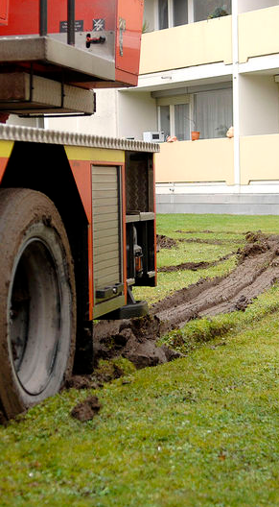
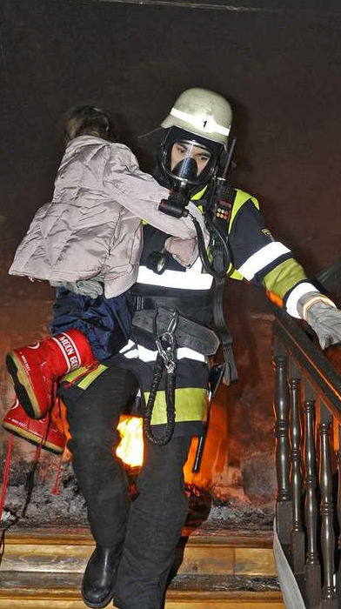
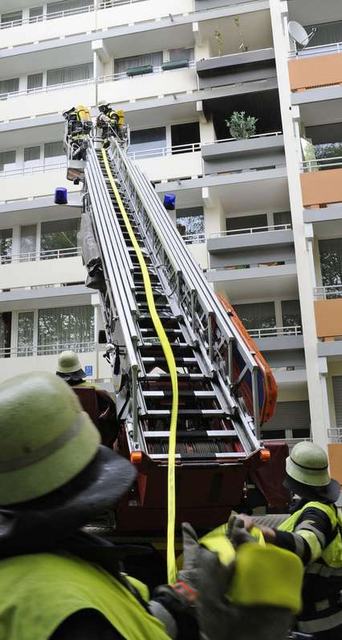


VB-Einsatzstellenbewertung
Fokus: Wie haben die VB-Voraussetzungen gewirkt? Waren sie notwendig, waren Defizite vorhanden?
Landeshauptstadt München
Kreisverwaltungsreferat
Branddirektion
Einsatzvorbeugung
Mit Leidenschaft dabei

Slide 2
Aktuelle Herausforderungen für die Feuerwehren
Energiewende
Lithium-Ionen-Energiespeicher
Elektromobilität
Nachhaltigkeit
Bauen mit Holz
Dämmstoffe aus nachwachsenden Rohstoffen
Umweltschutz
Löschwasserrückhaltung für
Recyclingbetriebe und Altreifenlager
Grünfassaden
PV-Anlagen
Wasserstoffanlagen
2

Slide 3
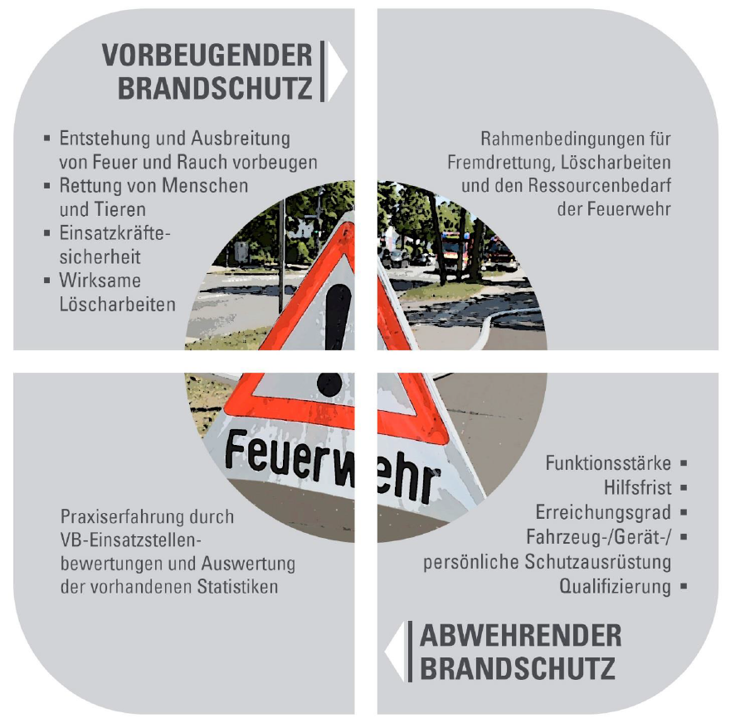
Anlass und grundlegende Zielsetzung
Regelkreis Brandschutz
Vorbereitung der Arbeit der Feuerwehr
Wirkung der Maßnahmen im vorbeugenden Brandschutz untersuchen und bewerten
  Gremien- und Normungsarbeit – Belege statt Bauchgefühl, Belange der Feuerwehr untermauern
  Einsatzplanung (bspw. FW-Pläne/ Objektinfos)
  Einsatzmittelplanung (bspw. AAO)
  Einsatzbetrieb (bspw. Art der Personenrettung)
Entwicklung einer eigenen Brandstatistik unter Einbeziehung der
    bauaufsichtlich bekannten und
    weiteren, gegebenen Schutzzielen
  „Ausreichend? Zu viel? Zu wenig?“
Ziel: „Weg vom Bauchgefühl, hin zu aus
Einsätzen gewonnenen Erkenntnissen“
Lernen aus den Einsätzen der Feuerwehr
Verfügbar unter: https://www.agbf.de/downloads-fachausschuss-vorbeugender-brand-und-gefahrenschutz/category/29-fa-vbg-oeffentlich-grundsatzpapier
3

Slide 4
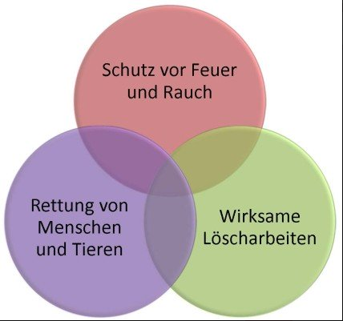
Betrachtete Schutzziele
Schutzziele der Bauordnung:
Weitere Schutzziele:
„Sicherheit der Einsatzkräfte“
  EU-BauPVO Anhang I Grundanforderungen;
  vgl. § 3 MBO – „EU-VO mit berücksichtigt“
„Umweltschutz“
  Grundgesetz Artikel 20a
„Schutz für hohe Sachwerte und Kulturgüter“
  Kulturgutschutzgesetz (KGSG)
4

Slide 5
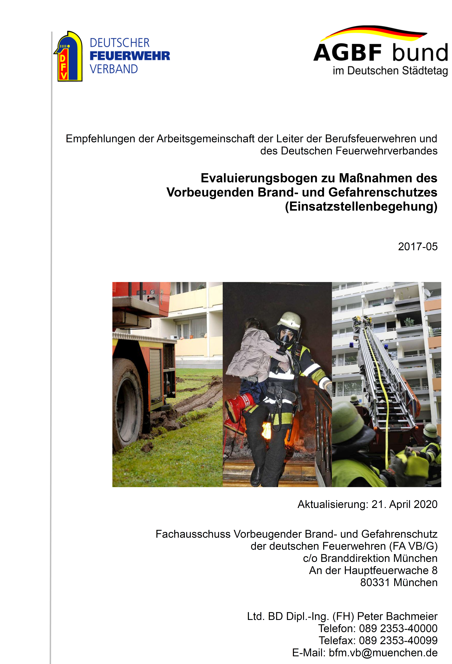
Konzept der Evaluierung
Grundsatzfrage:
Ist unser VB ausreichend sicher, wirtschaftlich und praxisgerecht?
Entwicklung des Evaluationsbogens für Einsätze und Veröffentlichung durch Fachausschuss VB/G der deutschen Feuerwehren (AGBF/DFV)
Datenerhebung seit 2016
(Stand 01.08.2023: 1.200 Datensätze)
Erfassung bemerkenswerter / relevanter Brandereignisse
Gezielte Betrachtung der Schutzziele und nachfolgend Entwicklung einer aussagekräftigen Brandstatistik
„Hat sich das Brandschutzkonzept des Gebäudes bewährt?“
Wichtig: Keine Kontrolle oder Bewertung der taktischen Entscheidungen der Einsatzleitung
Verfügbar unter: 2017-05 Evaluierungsbogen zu Maßnahmen des Vorbeugenden Brand- und Gefahrenschutzes
5

Slide 6
Bemerkenswerte Brandereignisse
Nicht bemerkenswert
Angebranntes Essen ohne Rauch- & Brandausbreitung auf andere Bereiche
Brände ohne nennenswerte Nachbarbebauung; kleine frei stehende Gebäude (Gartenhütte)
bemerkenswert
Brände in unterirdischen Einrichtungen (U-Bahn/ Tiefgaragen)
Brände mit Brand- & Rauchausbreitung außerhalb des vom Brand beaufschlagten Bereichs
Ereignisse mit Personenschaden
Brände im Bereich von Fassaden mit Brandausbreitung über die Fassade
Grundsätzlich gilt ein Brandereignis als „bemerkenswert“, wenn die Schutzziele nicht vollständig eingehalten werden konnten oder ein größerer Schaden entstanden ist.
6

Slide 7
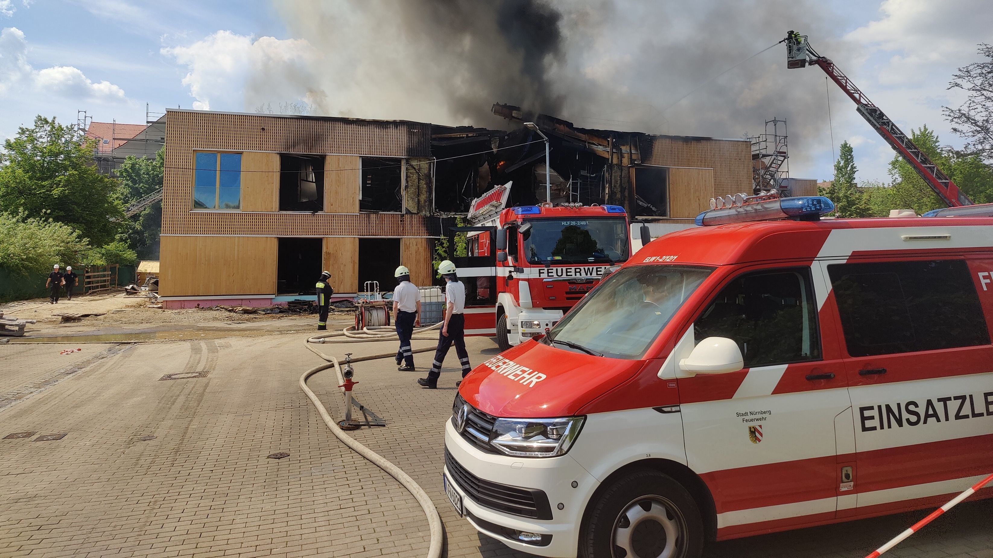
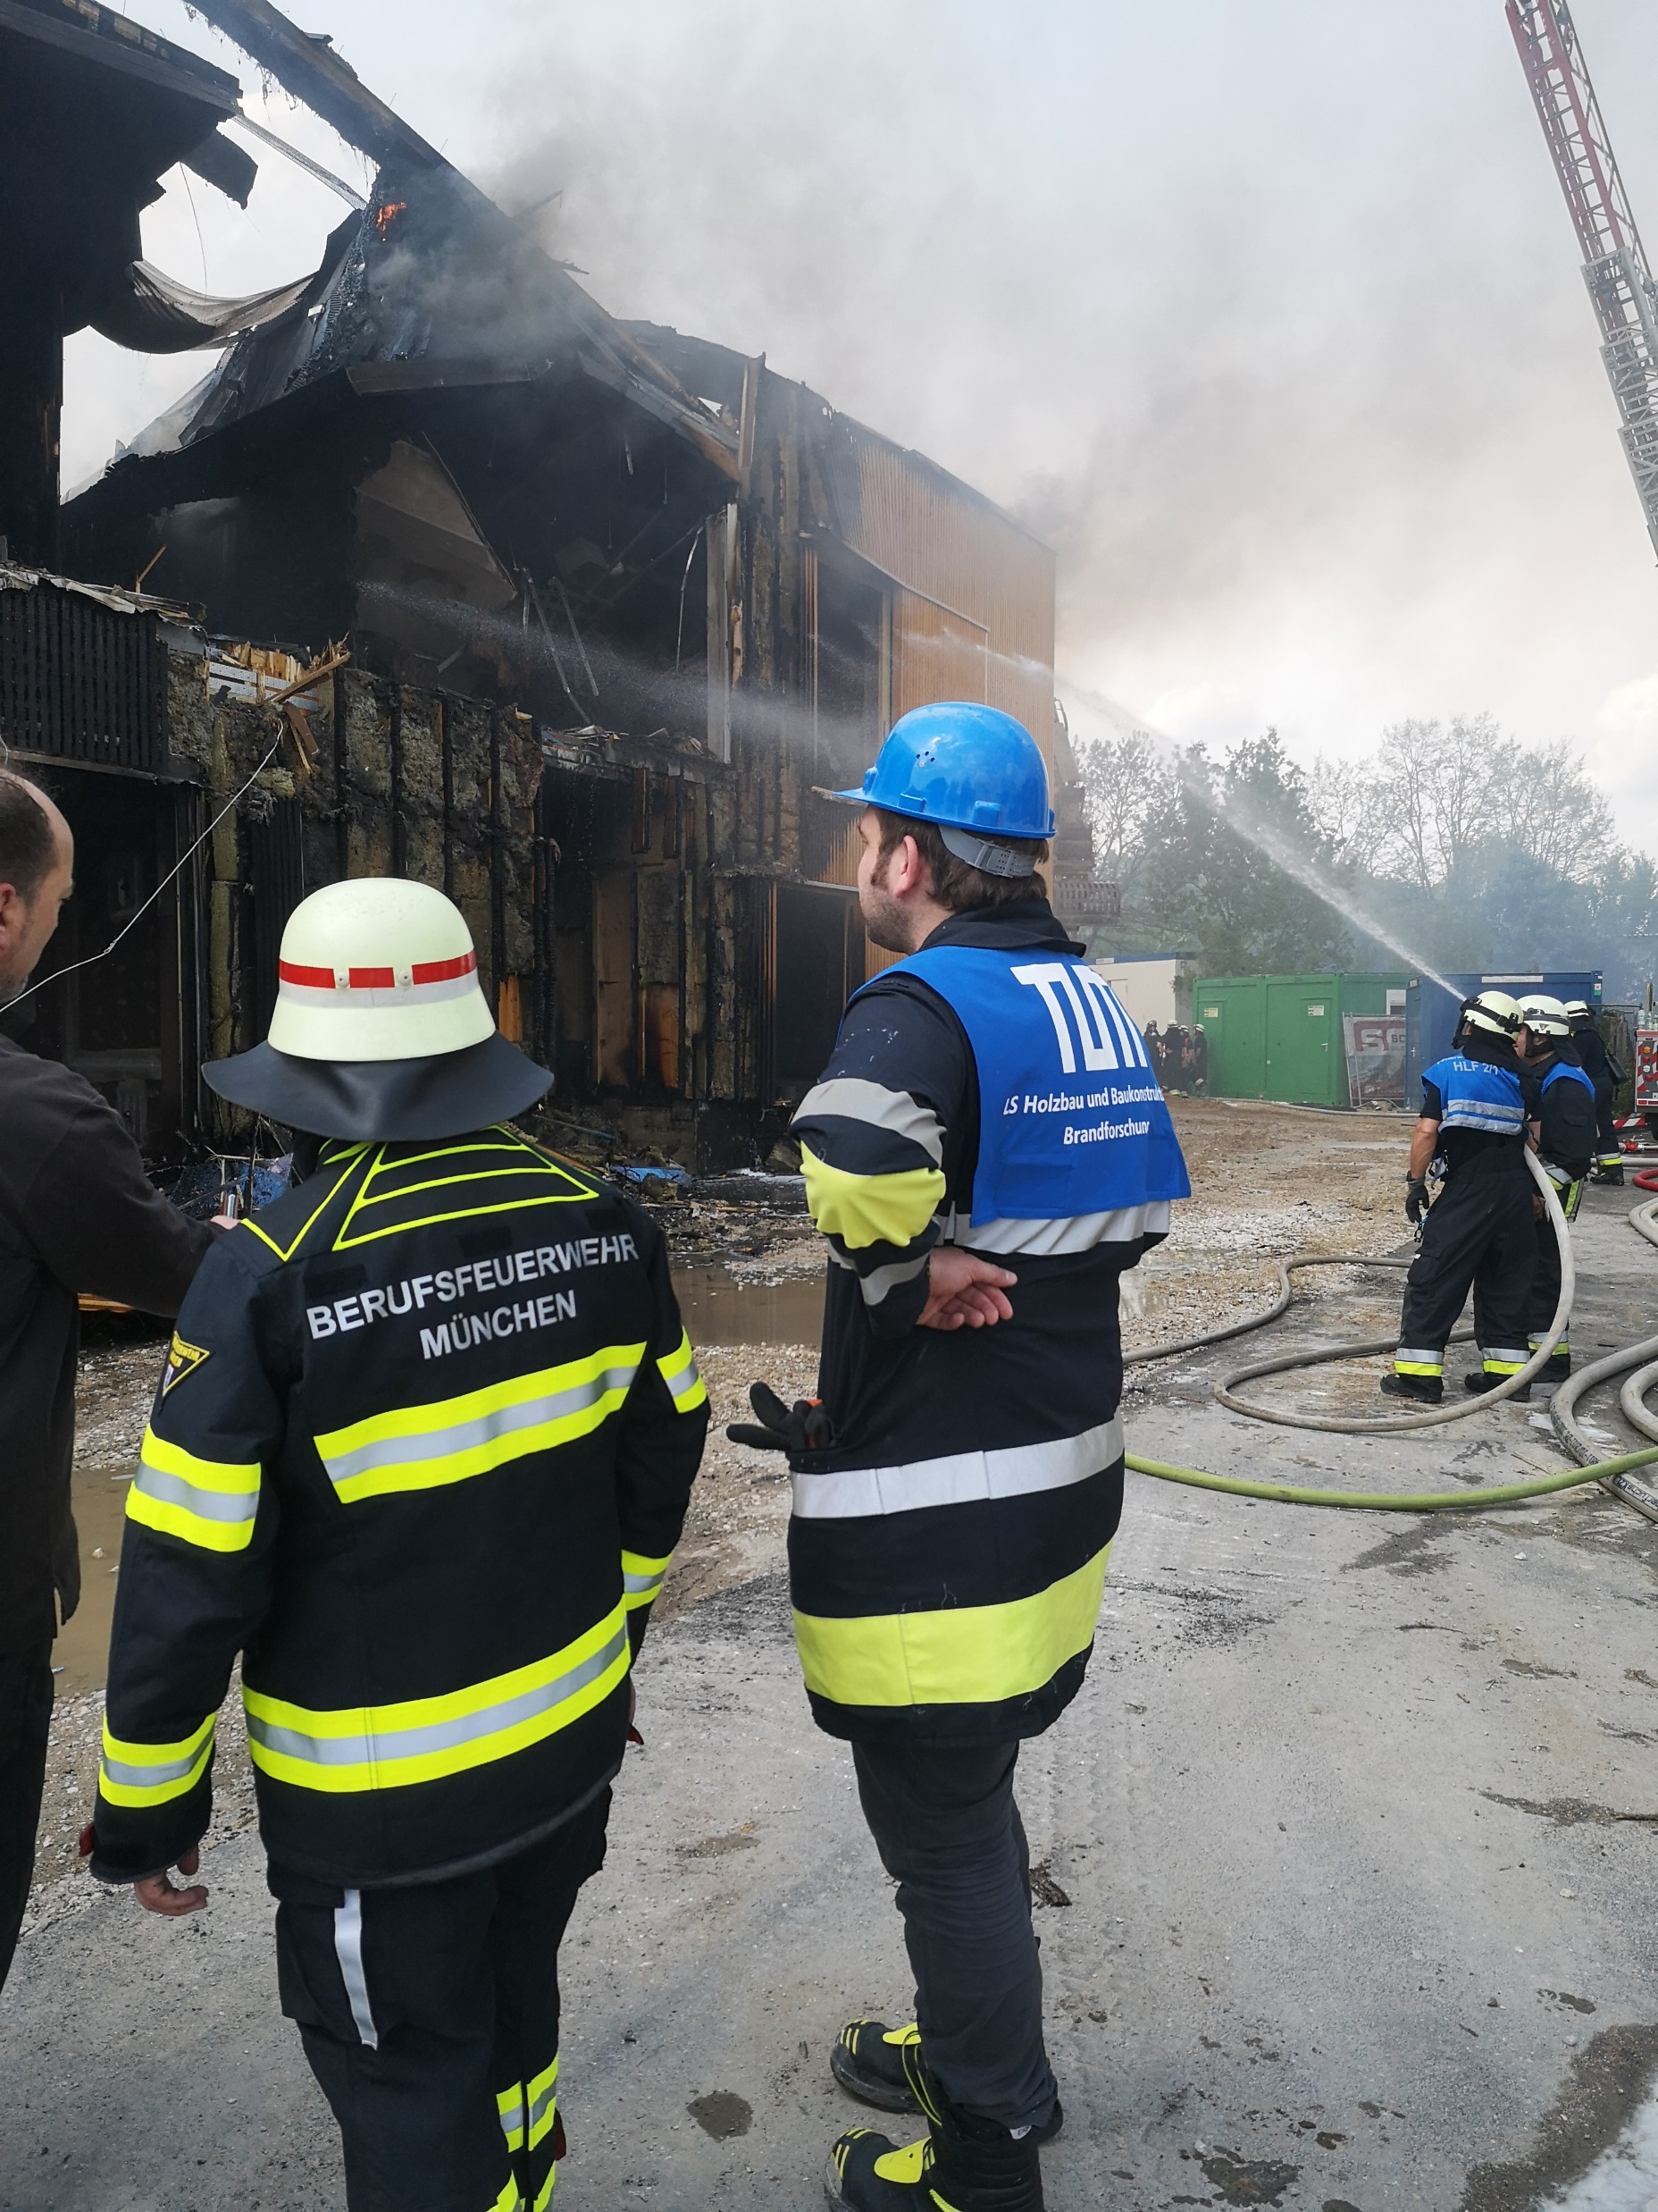
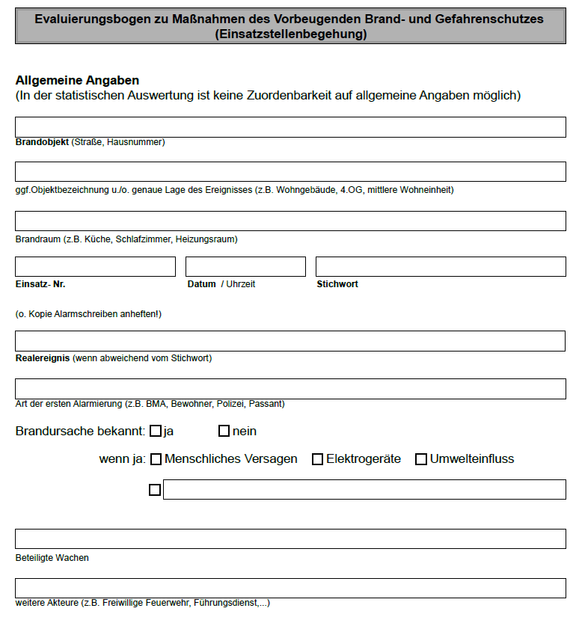
Vorgehen
7

Slide 8
Ergebnisse
u.a. kostenfrei abrufbarer Artikel:
https://www.feuertrutz.de/einsatzstellenbegehungen-der-deutschen-feuerwehren-30032022

Slide 9
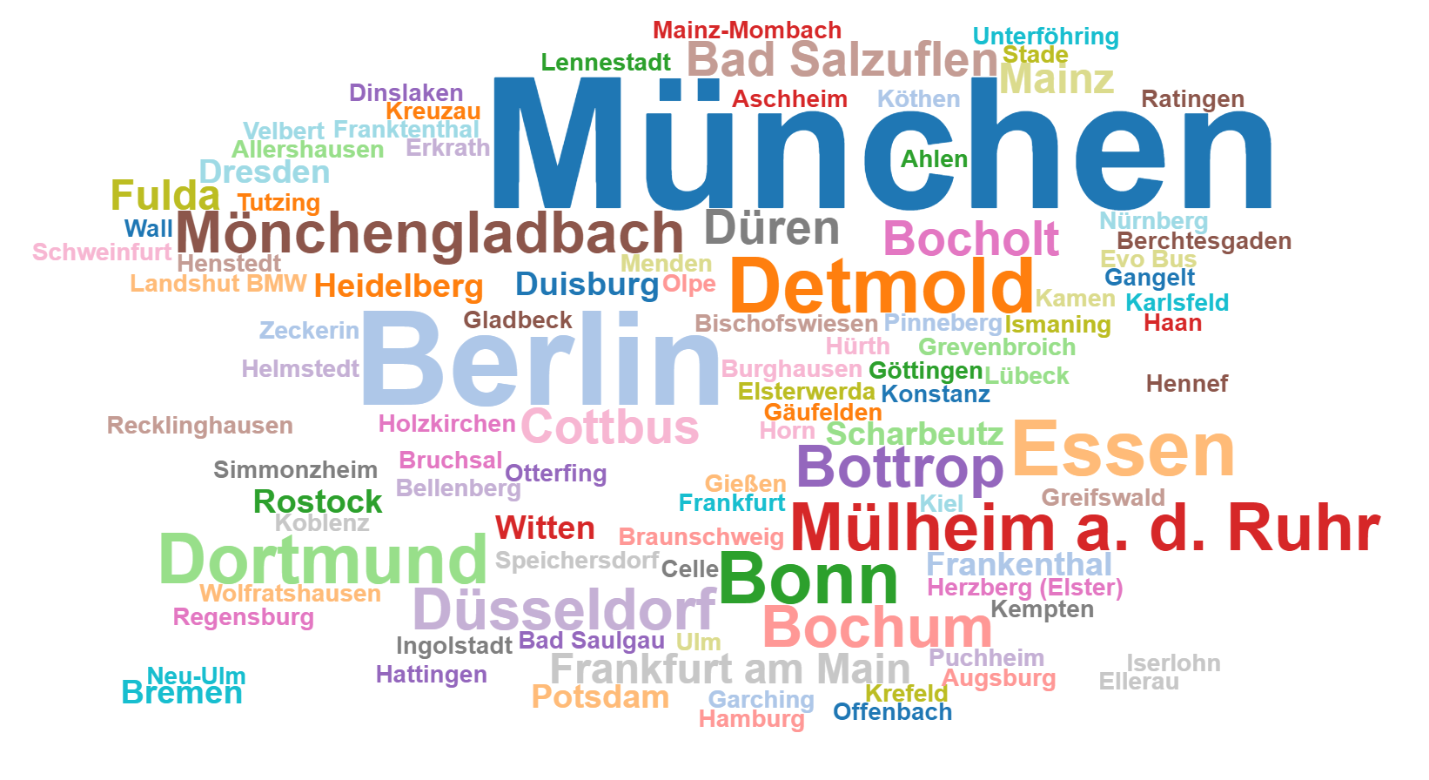
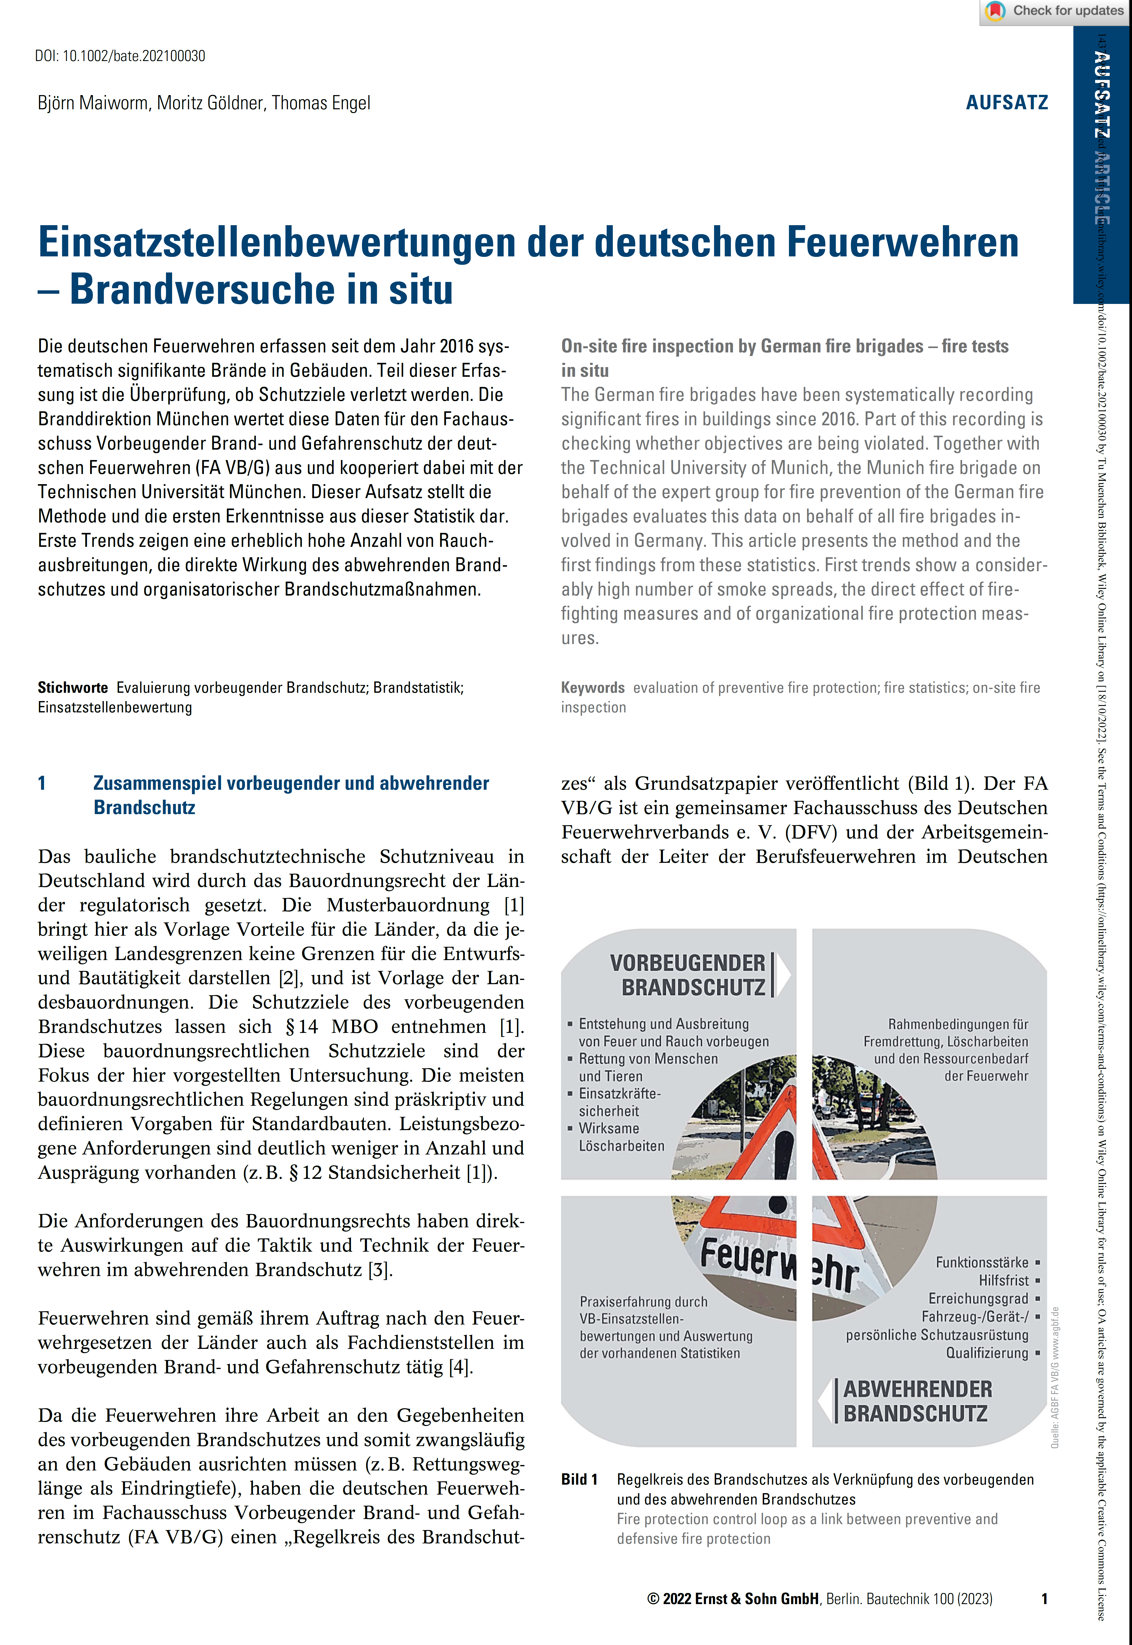
Breit aufgestellt / wissenschaftlich valide
9
Maiworm, B.; Göldner, M.; Engel, T. (2022) Einsatzstellenbewertungen der deutschen Feuerwehren – Brandversuche in situ. Bautechnik. 01/100 https://doi.org/10.1002/bate.202100030

Slide 10
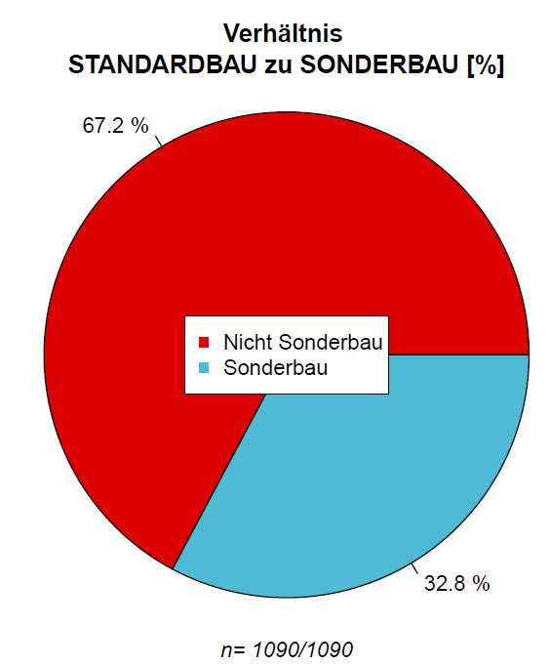
Datensatzverteilung in Abhängigkeit der Gebäudeklasse
Hoher Erfassungsgrad Gebäudenutzung: n=1079/1090
Urbaner Datensatz
Wohnen als Schwerpunkt
Standardbau: n=733
Sonderbau: n=357
10

Slide 11
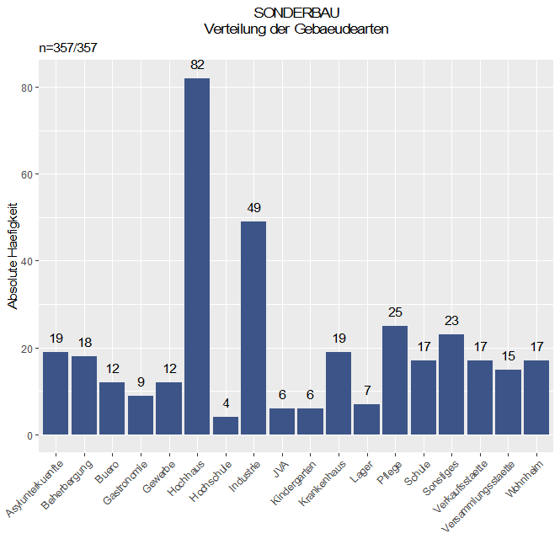
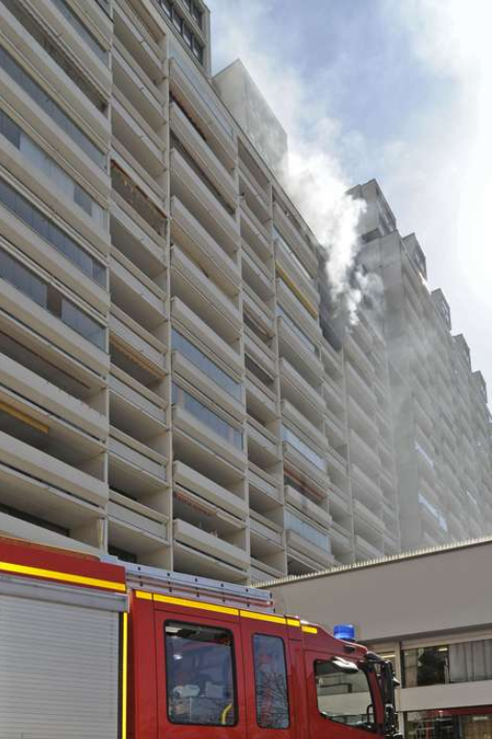
Datensatzverteilung Sonderbau
auch hier Wohnen dominierend (v.a. Sonderbau Hochhaus)
Foto: Branddirektion München
11

Slide 12
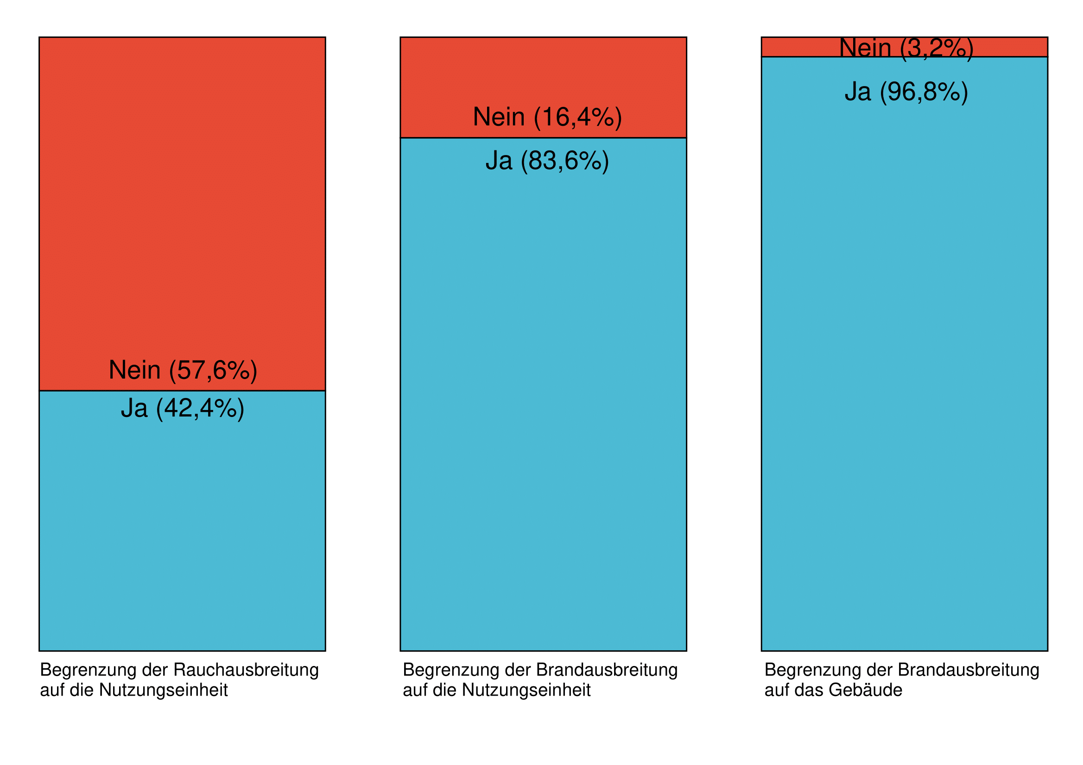
Ausbreitung von Feuer und Rauch
Rauch breitet sich in 2/3 der Brände (über Nutzungseinheit hinaus) aus
Brandausbreitung (über Nutzungseinheit hinaus) lediglich bei ca. jedem 6. Brand
Brandausbreitung über Brandwand hinaus fast nur in Gebäudeklasse 2 (Reihenhäuser)
12

Slide 13
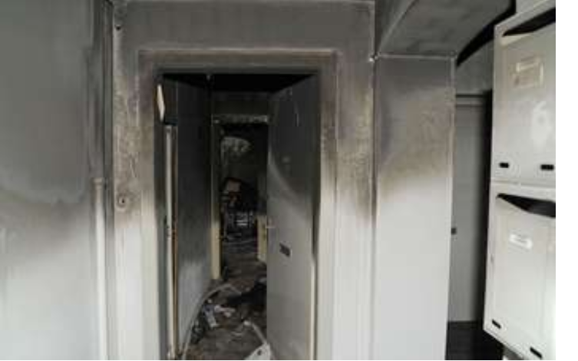
Ausbreitung von Feuer und Rauch
Wohnungsabschlusstür als häufigster Weg für die Rauchausbreitung über die Nutzungseinheit hinaus
Wege der Rauchausbreitung
aus einer Nutzungseinheit
Foto: Branddirektion München
13

Slide 14
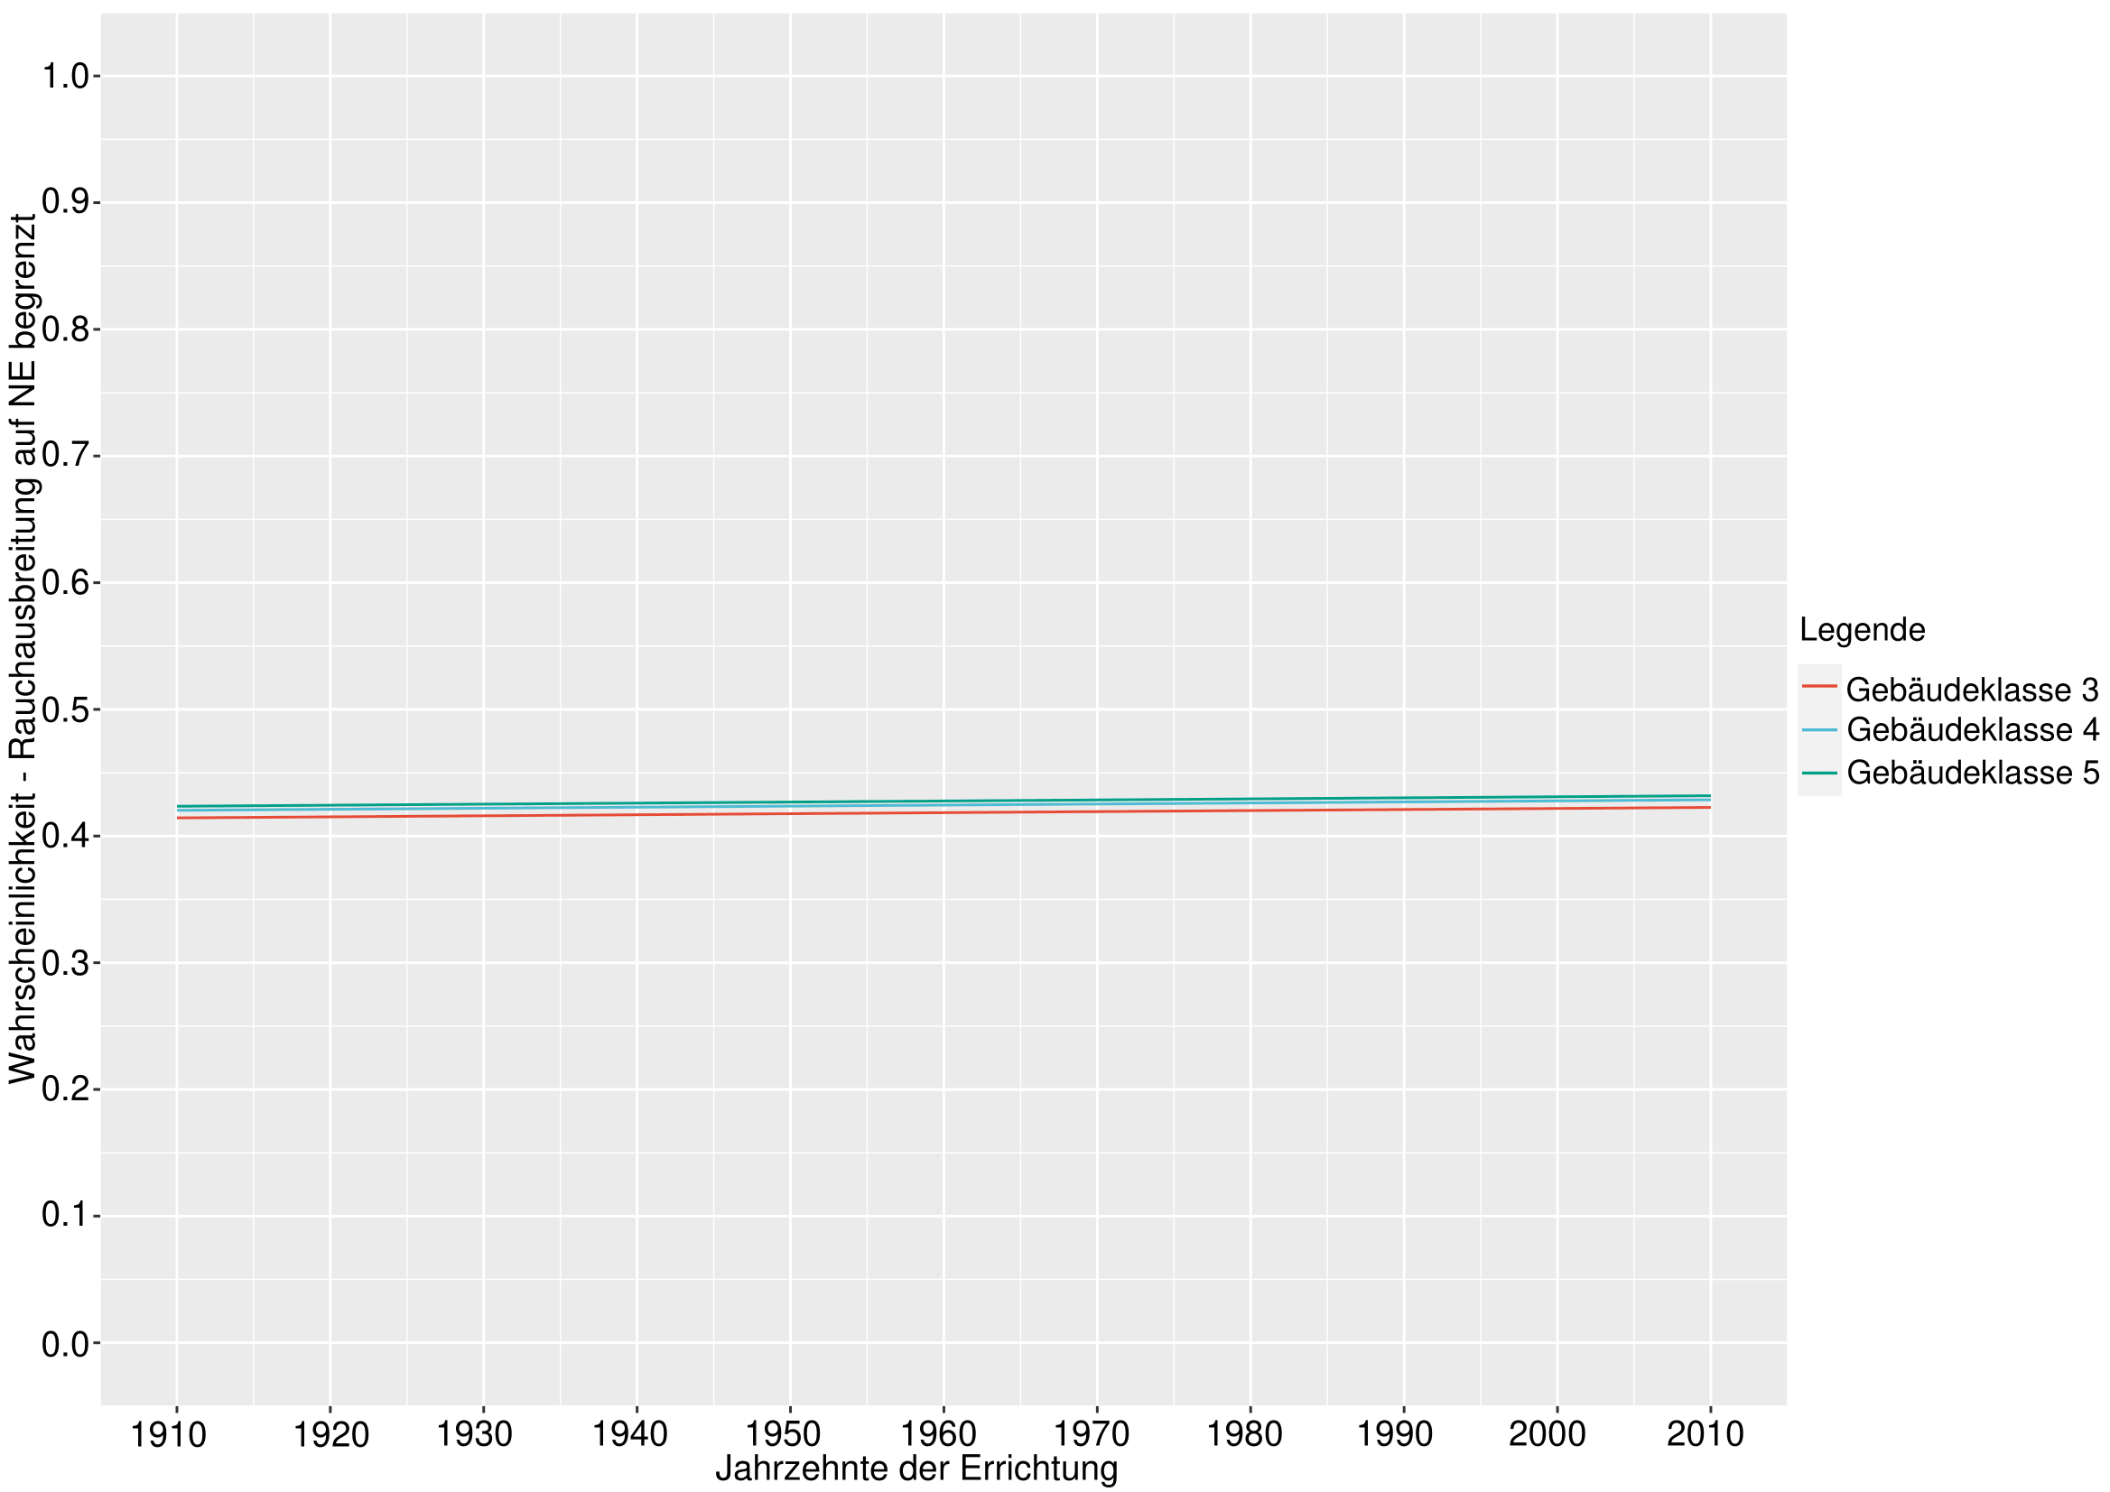
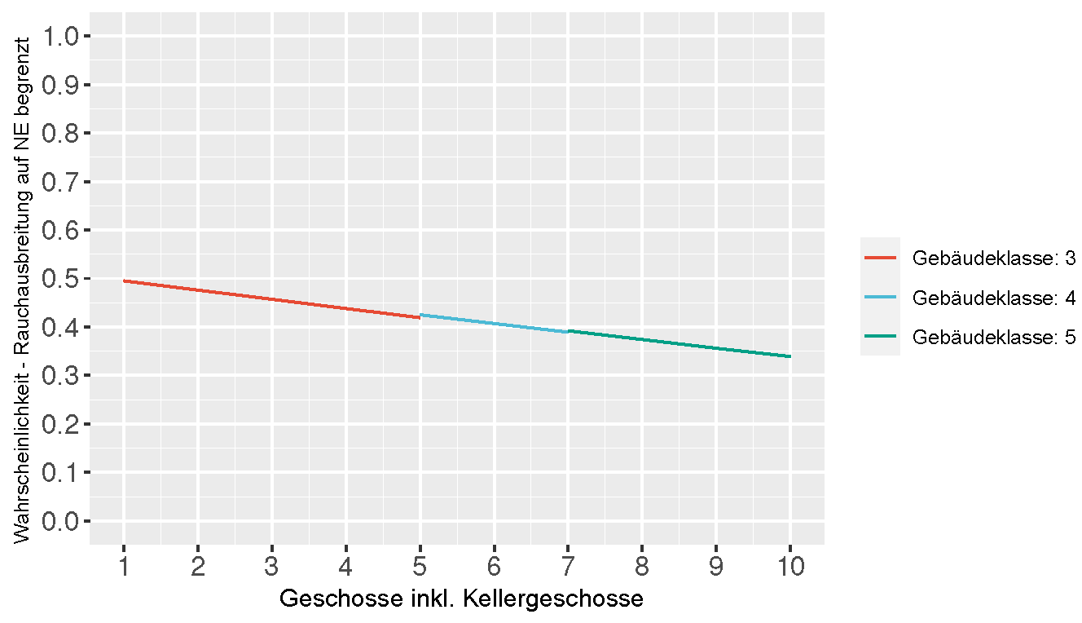
Rauchausbreitung vs. Gebäudealter vs. -größe
z.B. 10 Geschosse: Wahrscheinlichkeit Rauchausbreitung über NE hinaus bei > 60%
Gebäudealter
Gebäudegröße
Wahrscheinlichkeit Rauchausbreitung über NE hinaus bei ~ 60%
Rauchausbreitung ist KAUM abhängig vom Gebäudealter
Umso mehr Geschosse, desto wahrscheinlicher breitet sich Rauch aus
  Gründe? Kamineffekt? Längerer Eingreifzeit Feuerwehr? Generell schlechterer Gebäudezustand in höheren Gebäuden (hohe Wohndichte; ärmere Bewohner)?
14

Slide 15
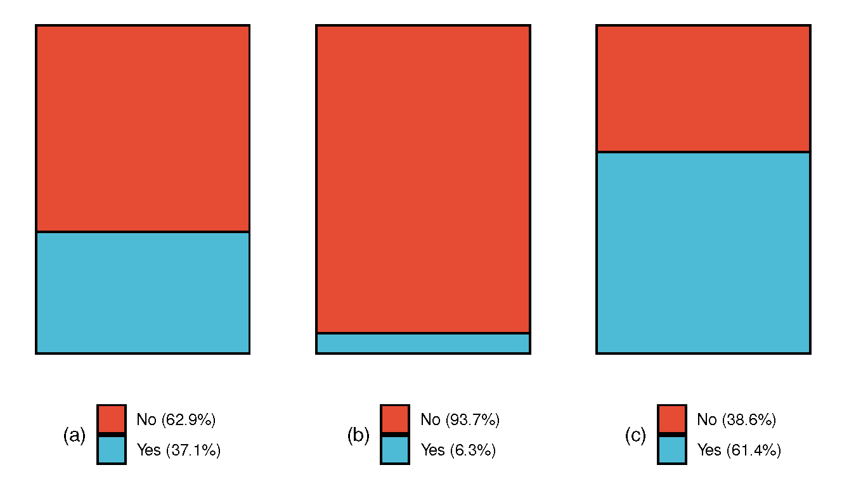
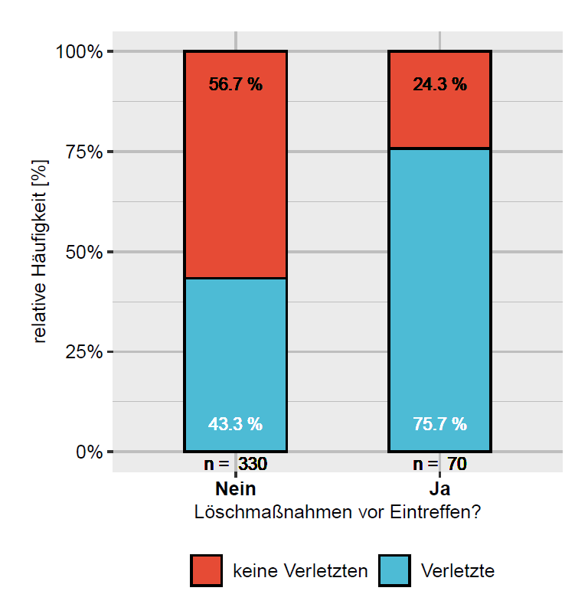
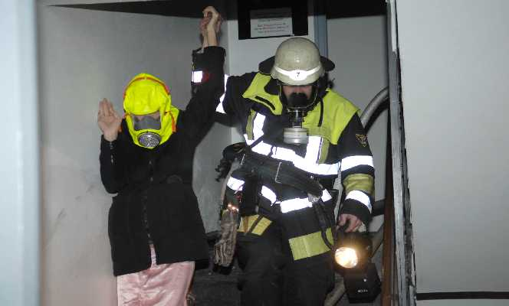
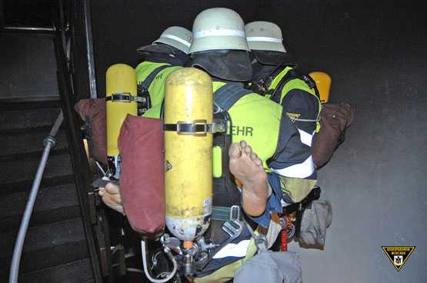
Eigenrettung vor Eintreffen FW / „Feuerlöscherrisiko“
Eigenrettung
verletzt
tot
Feuerlöscher verdoppeln Risiko für Verletzung: Ausbildung ist notwendig – mehrere Feuerlöscher an einem Ort kritisch
Bereits Sitzungsergebnis Nr. 6/2002 AGBF, Verfügbar unter: 2002-04 Ausstattung von Arbeitsstätten mit Feuerlöschern
Fotos: Branddirektion München
15

Slide 16
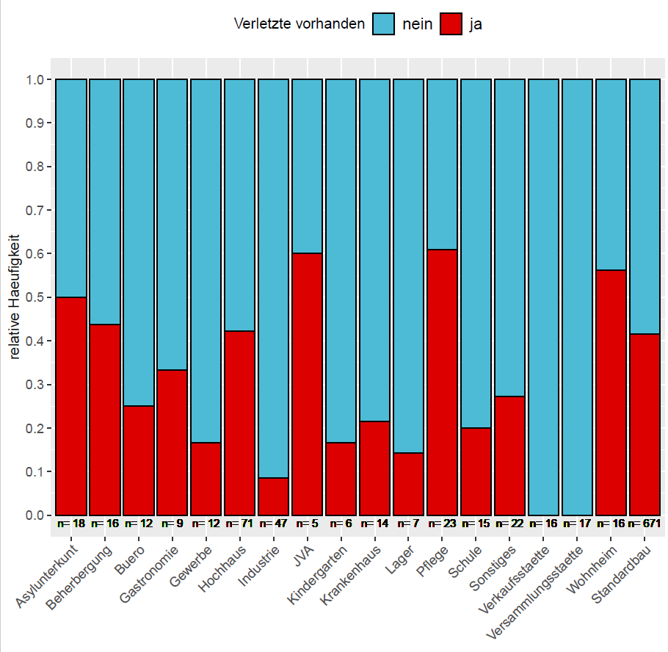
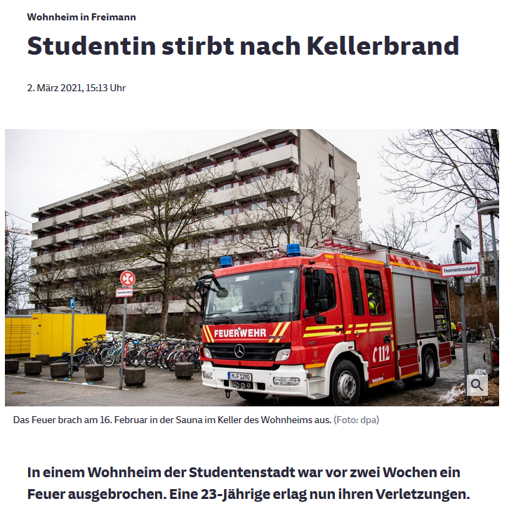
Verletzte - Sonderbau
Verletzte in Abhängigkeit von Sonderbautatbeständen – „was wir schon immer wussten“:
Alten- und Pflegeheime
Asylunterkünfte
JVA
Wohnheime (!)
Aus: Eder, L. (2023) Evaluierung der Maßnahmen des vorbeugenden Brand- und Gefahrenschutzes – Teil 8: Sonderbauten, aktuelle Entwicklungen (Lithium-Ionen-Batterien) und neue Bauweisen [Master-Thesis]. Technische Universität München.
Quelle: https://www.sueddeutsche.de/muenchen/muenchen-studentenstadt-wohnheim-brand-tote-1.5222204
16

Slide 17
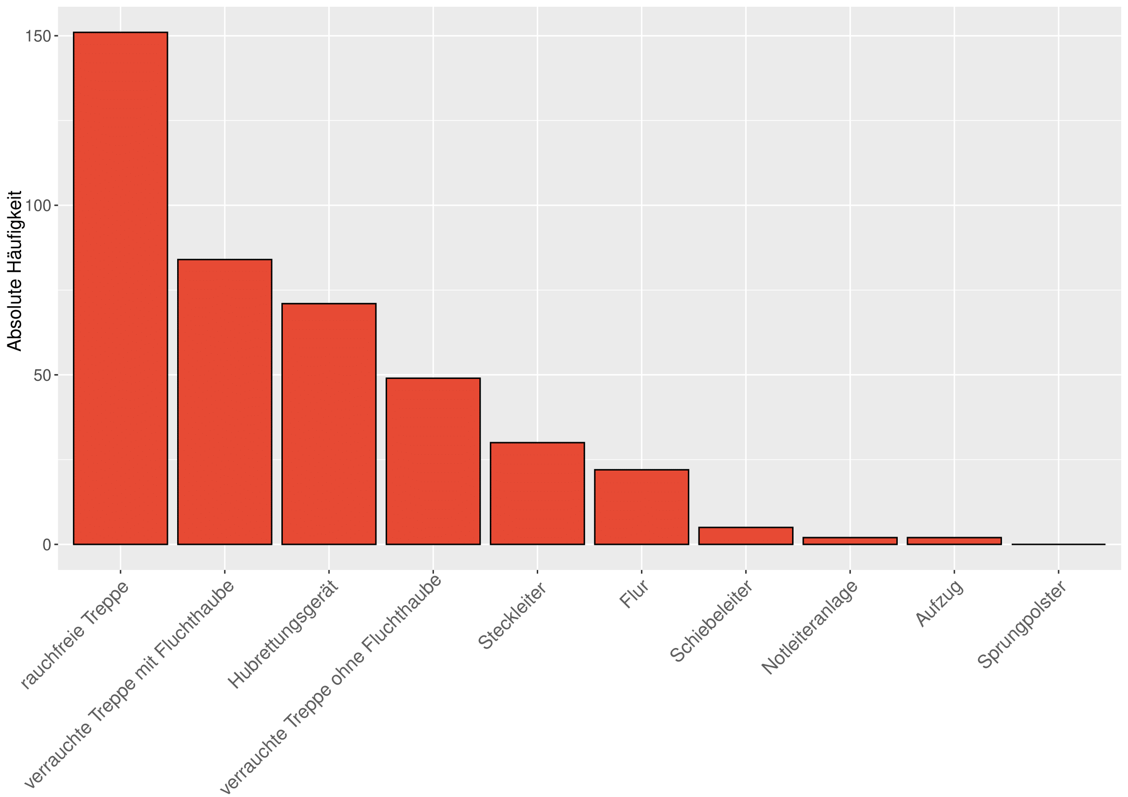
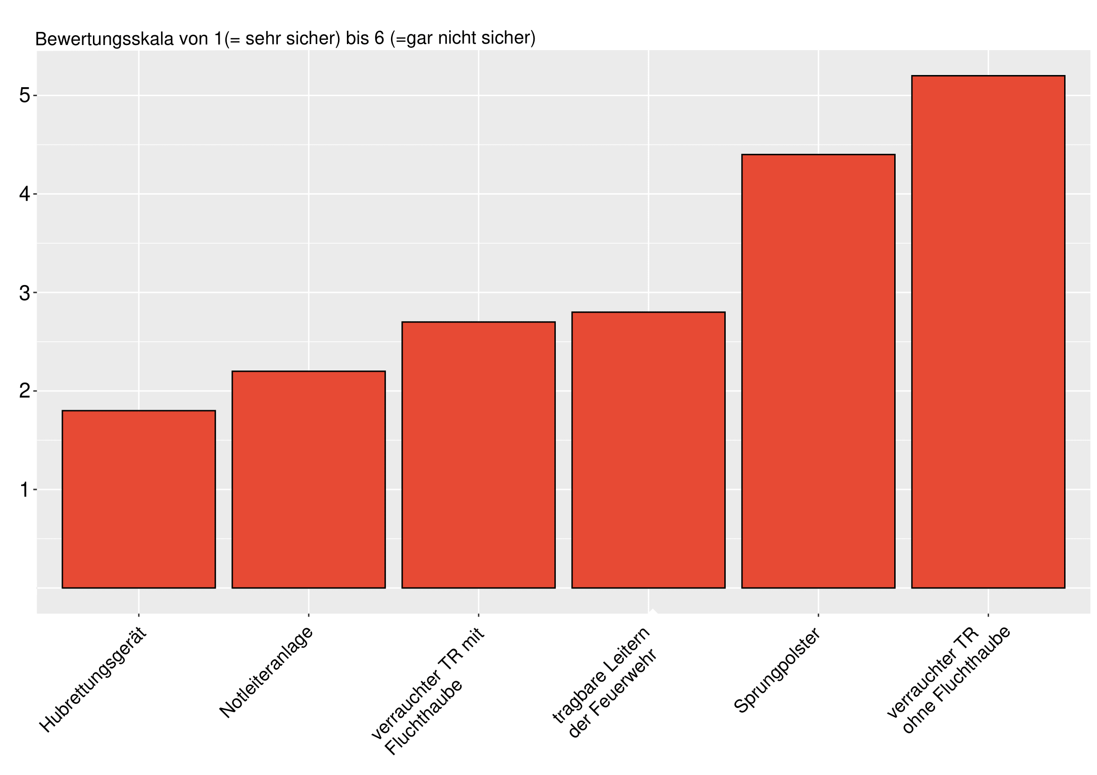
Wege der Fremdrettung
Bewertung des Sicherheitsempfindens verschiedener Fremdrettungsmöglichkeiten (600 Pers.)
Aus:
Pauli, I. (2020) Evaluierung der Maßnahmen des vorbeugenden Brand- und Gefahrenschutzes – Teil 3: Rettungswege in Wohngebäuden [Master-Thesis]. Technische Universität München.
Auswertung zu den Wegen der Fremdrettung;
Datensatzstand: n=900
„Aus Sicht der Nutzer steht einer Notleiteranlage als Rettungsweg nichts entgegen.“
17

Slide 18
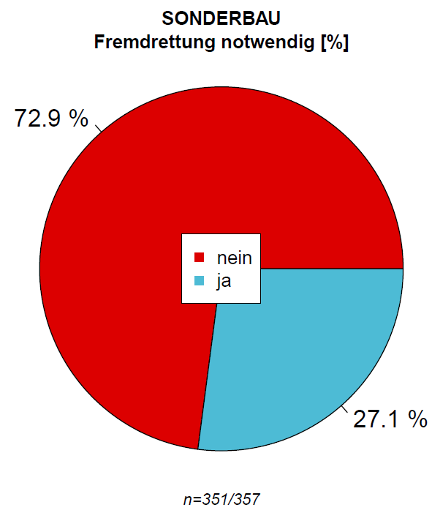
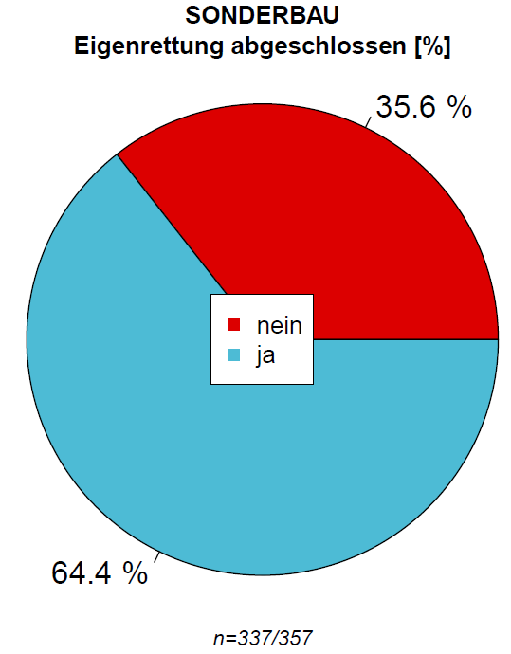
Fremdrettung im Sonderbau
Feuerwehr muss in 27% der Brände im Sonderbau retten – Anspruch Grundsatzpapier¹ VB?
¹Famers, G. und Messerer, J. „Rettung von Personen“ und „wirksame Löscharbeiten“ - bauordnungsrechtliche Schutzziele mit Blick auf die Entrauchung: Ein Grundsatzpapier der Fachkommission Bauaufsicht. Verfügbar unter: https://www.is-argebau.de/verzeichnis.aspx?id=991&o=991
18

Slide 19
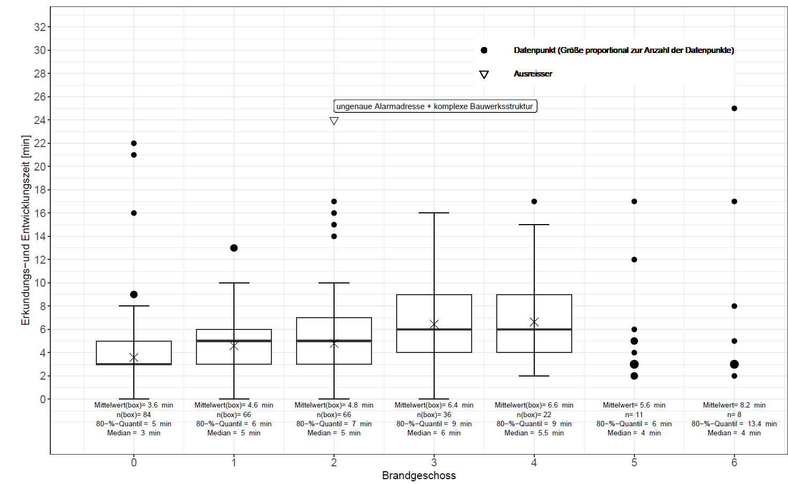
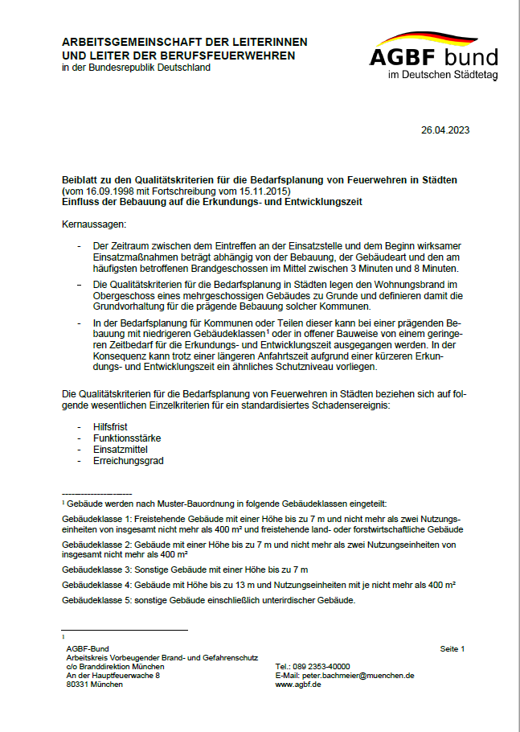
Zusammenhang Zeit und Gebäudehöhe
Tendenz: längere Erkundungs- und Entwicklungszeit je höher das Gebäude
Ergebnis: 2023-06 Beiblatt zu den Qualitätskriterien für die Bedarfsplanung von Feuerwehren in Städten
19

Slide 20
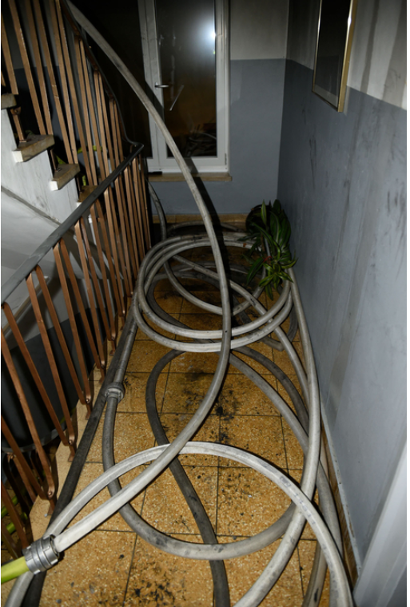
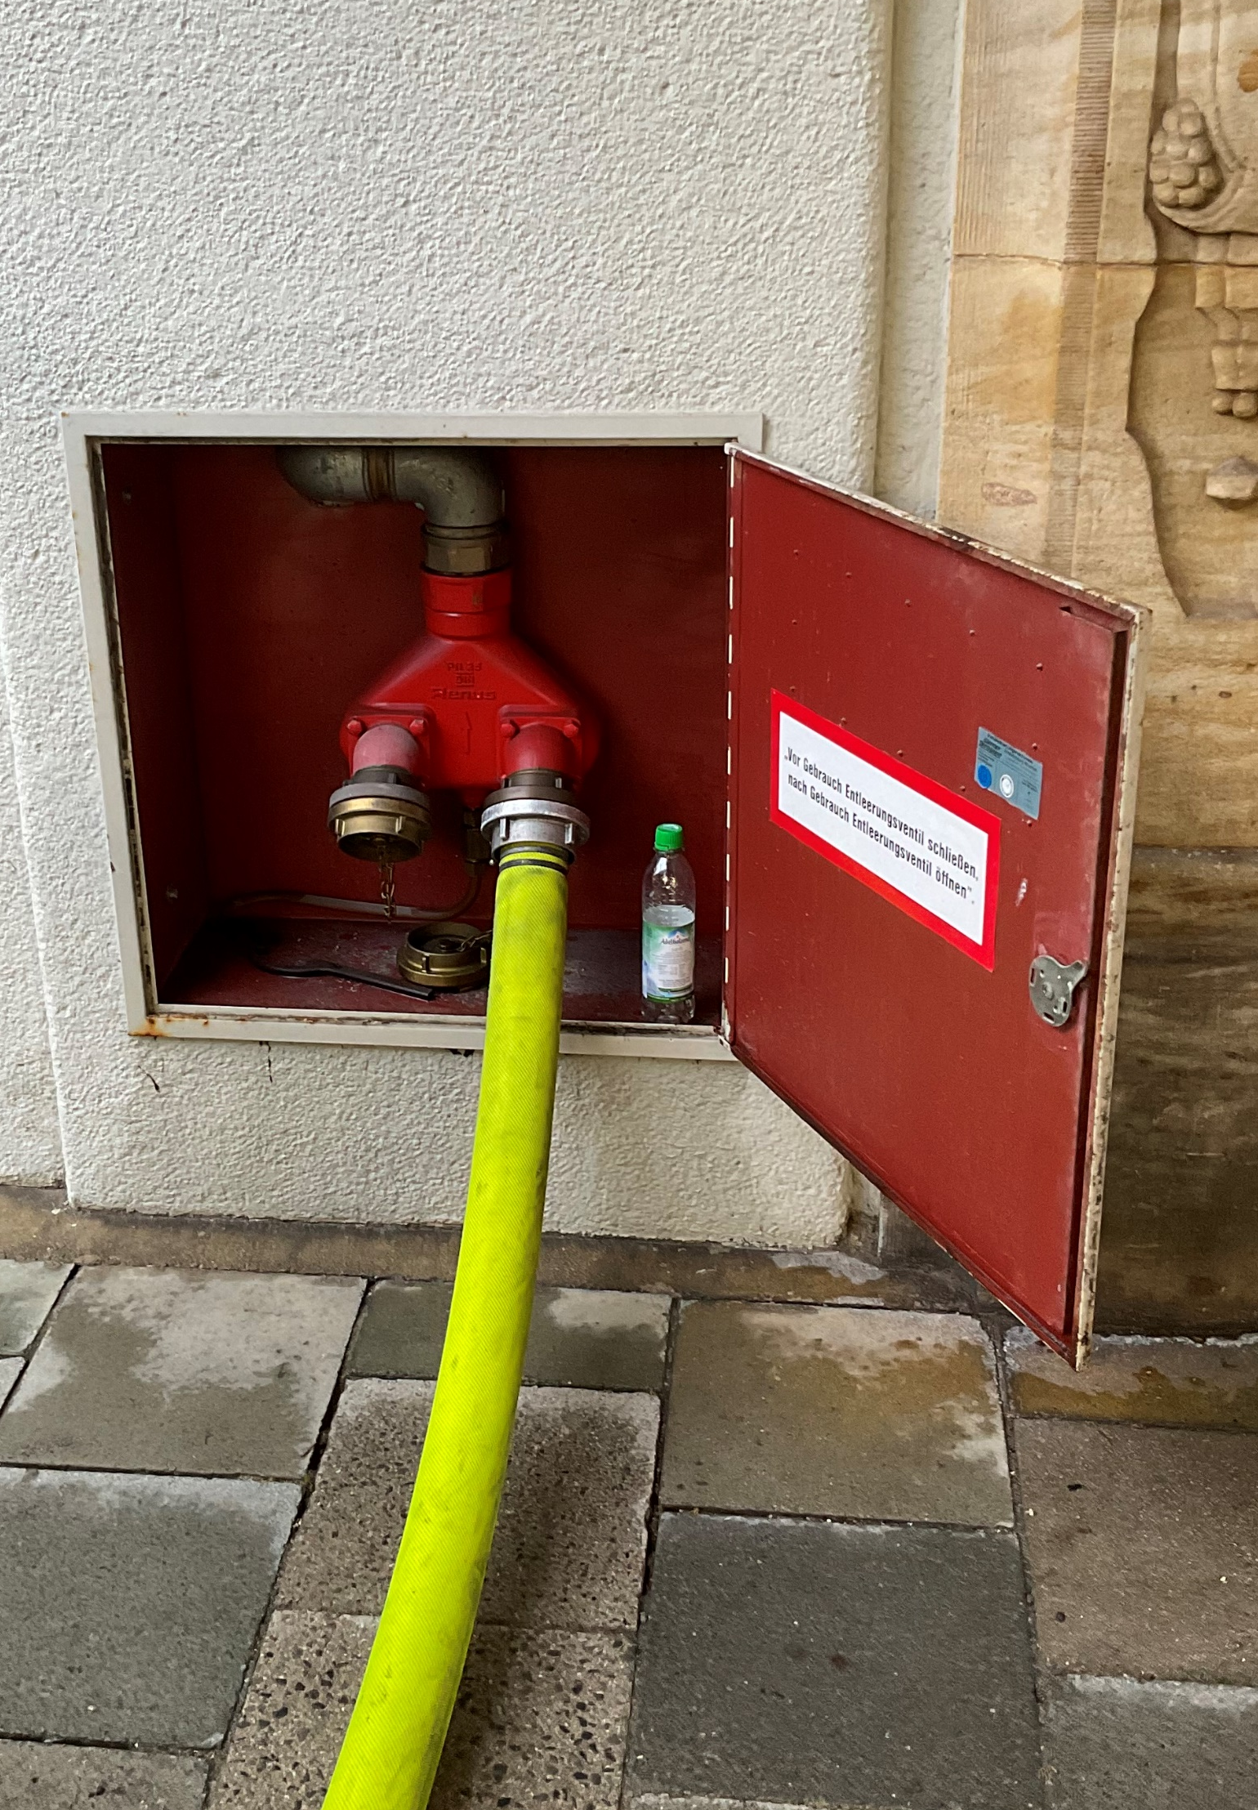
Löscharbeiten - Nutzung trockene Steigleitung
In 12 % (n = 926) der Einsätze vorhanden, v. a. in GK 4 und 5
Eingesetzt: 50 % (n=94)
Ausreichend gut erkennbar?
Freihalten Rettungswege von Schläuchen
„Wir nutzen
nur eigene
Schläuche!“
Einsatz vorhandene trockene Steigleitung in Relation zum Brandgeschoss
20
Fotos: Branddirektion München

Slide 21
Sicherheit der Einsatzkräfte
Zusammenhang zwischen Rauch- und Brandausbreitung sowie verletzter Einsatzkräfte
Tendenz: Wenn Brandausbreitung über die Nutzungseinheit hinaus, gibt es häufiger verletzte Einsatzkräfte
X
9 % (relative Häufigkeit an verletzten Einsatzkräften unabhängig von Rauch- und Brandausbreitung)
21

Slide 22
Sicherheit der Einsatzkräfte
Feuerwiderstandsdauer = Sicherheit der Einsatzkräfte
Zusammenhang verletzter Einsatzkräfte ↔ Feuerwiderstandsklasse
Je höher die Feuerwiderstandsklasse, desto geringer ist die Wahrscheinlichkeit für verletzte Einsatzkräfte (statistische Modellierung mit Bayes Netz)
Aus: Steinbauer, K. (2022) Evaluierung der Maßnahmen des vorbeugenden Brand- und Gefahrenschutzes – Teil 7: Methodenentwicklung zur Untersuchung von Wechselbeziehungen zwischen vorbeugendem und abwehrendem Brandschutz [Master-Thesis]. Technische Universität München.
22

Slide 23
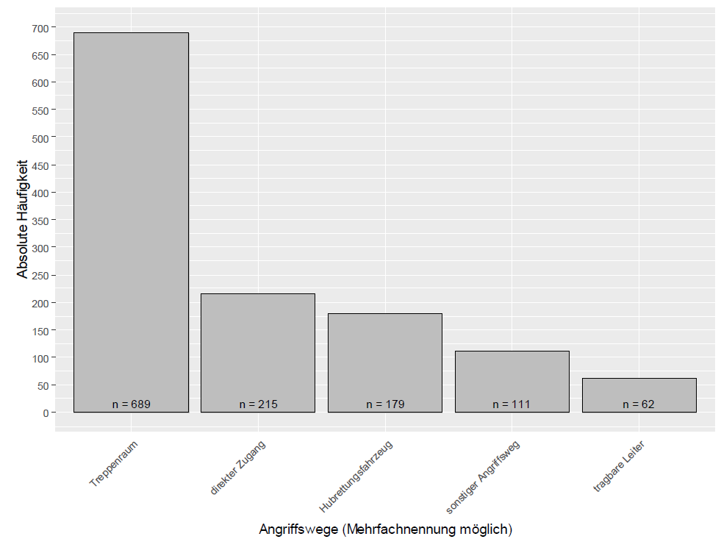
Angriffswege der Feuerwehr
42 % (n=929): Angriffswege verraucht
X
Häufiger verletzte Einsatzkräfte, wenn es Probleme bei der Entrauchung verrauchter Angriffswege gibt.
23

Slide 24
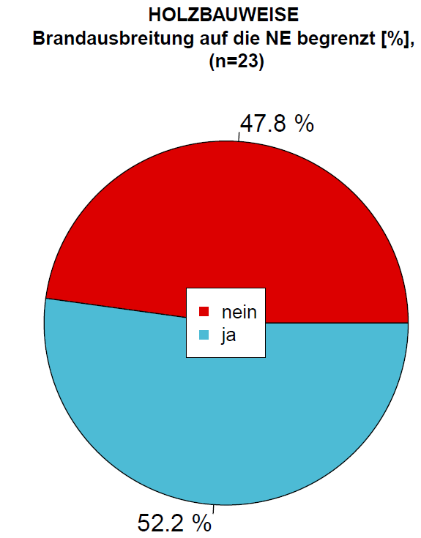
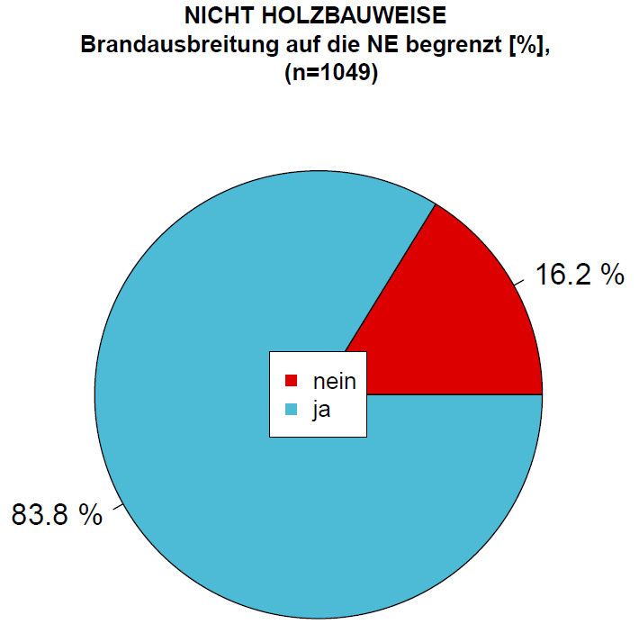
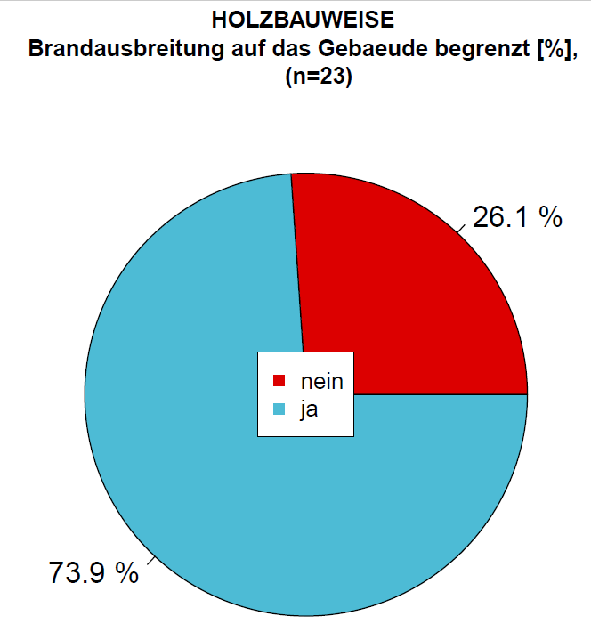
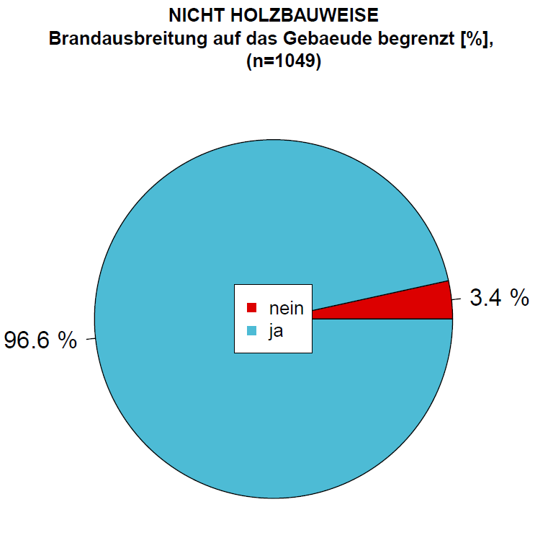
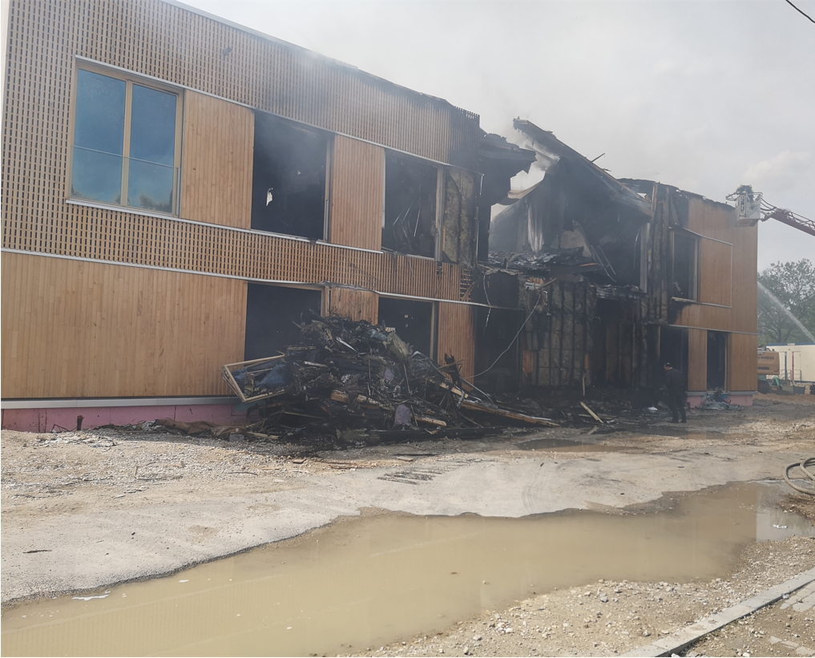
Holzbauweise
Datenlage ermöglicht noch keine Unterscheidung mit/ohne
Kapselung und mit/ohne Begrenzung brennbare Oberflächen
Tendenz:
Höhere Brandausbreitung
Höhere Löschwassermenge
im Vergleich zu konventioneller Bauweise
Brand Kita 2022 in Nürnberg
Foto: Branddirektion München
24

Slide 25
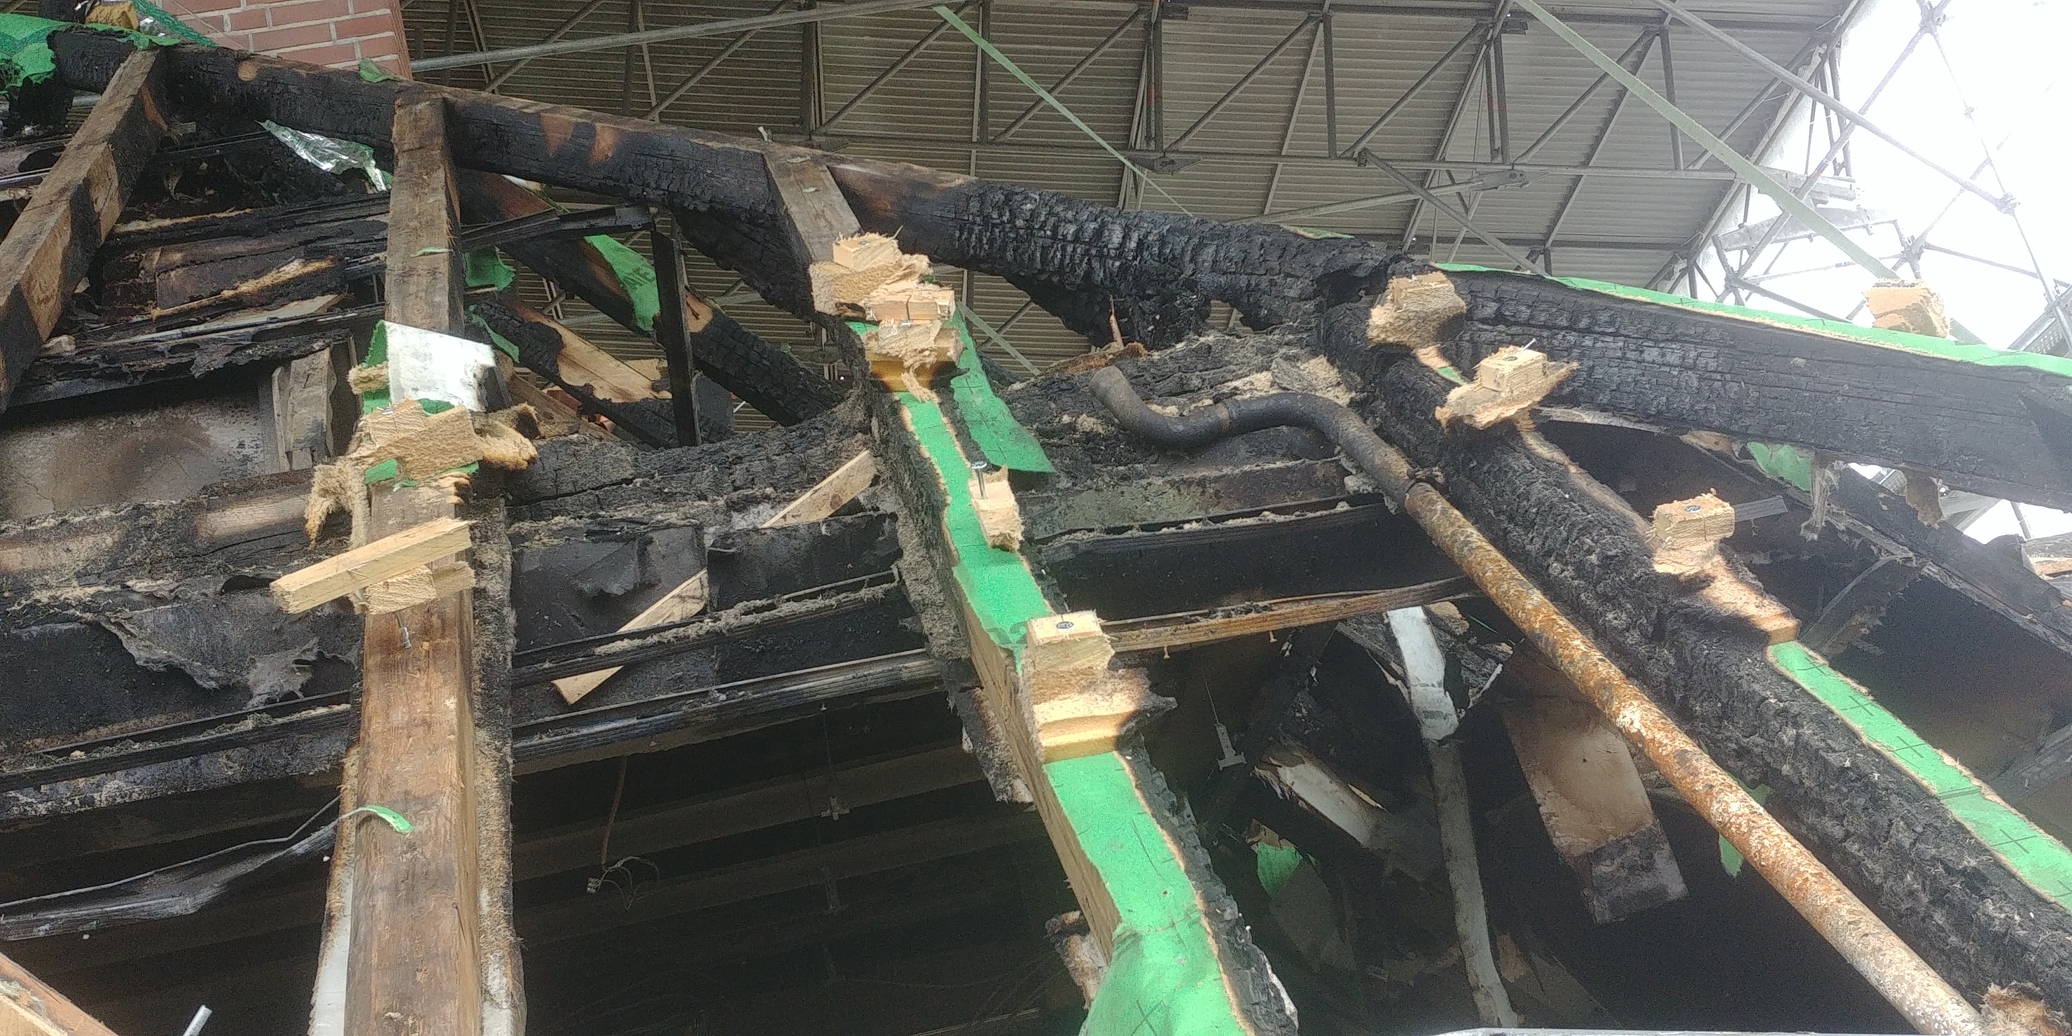
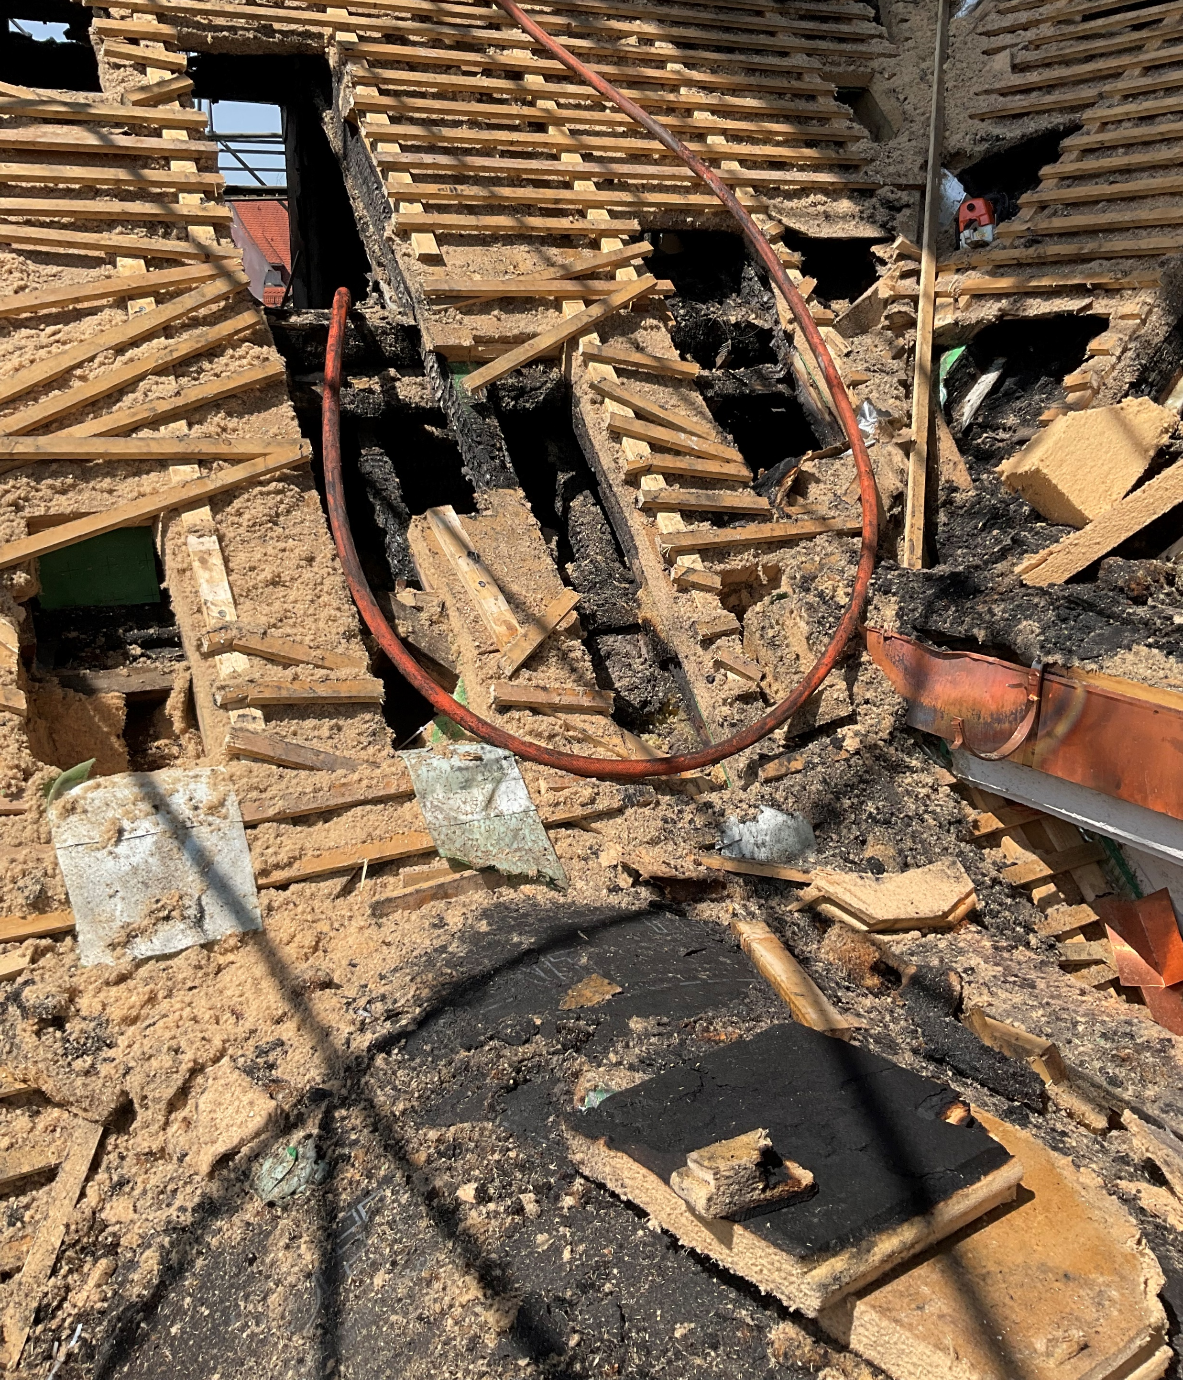
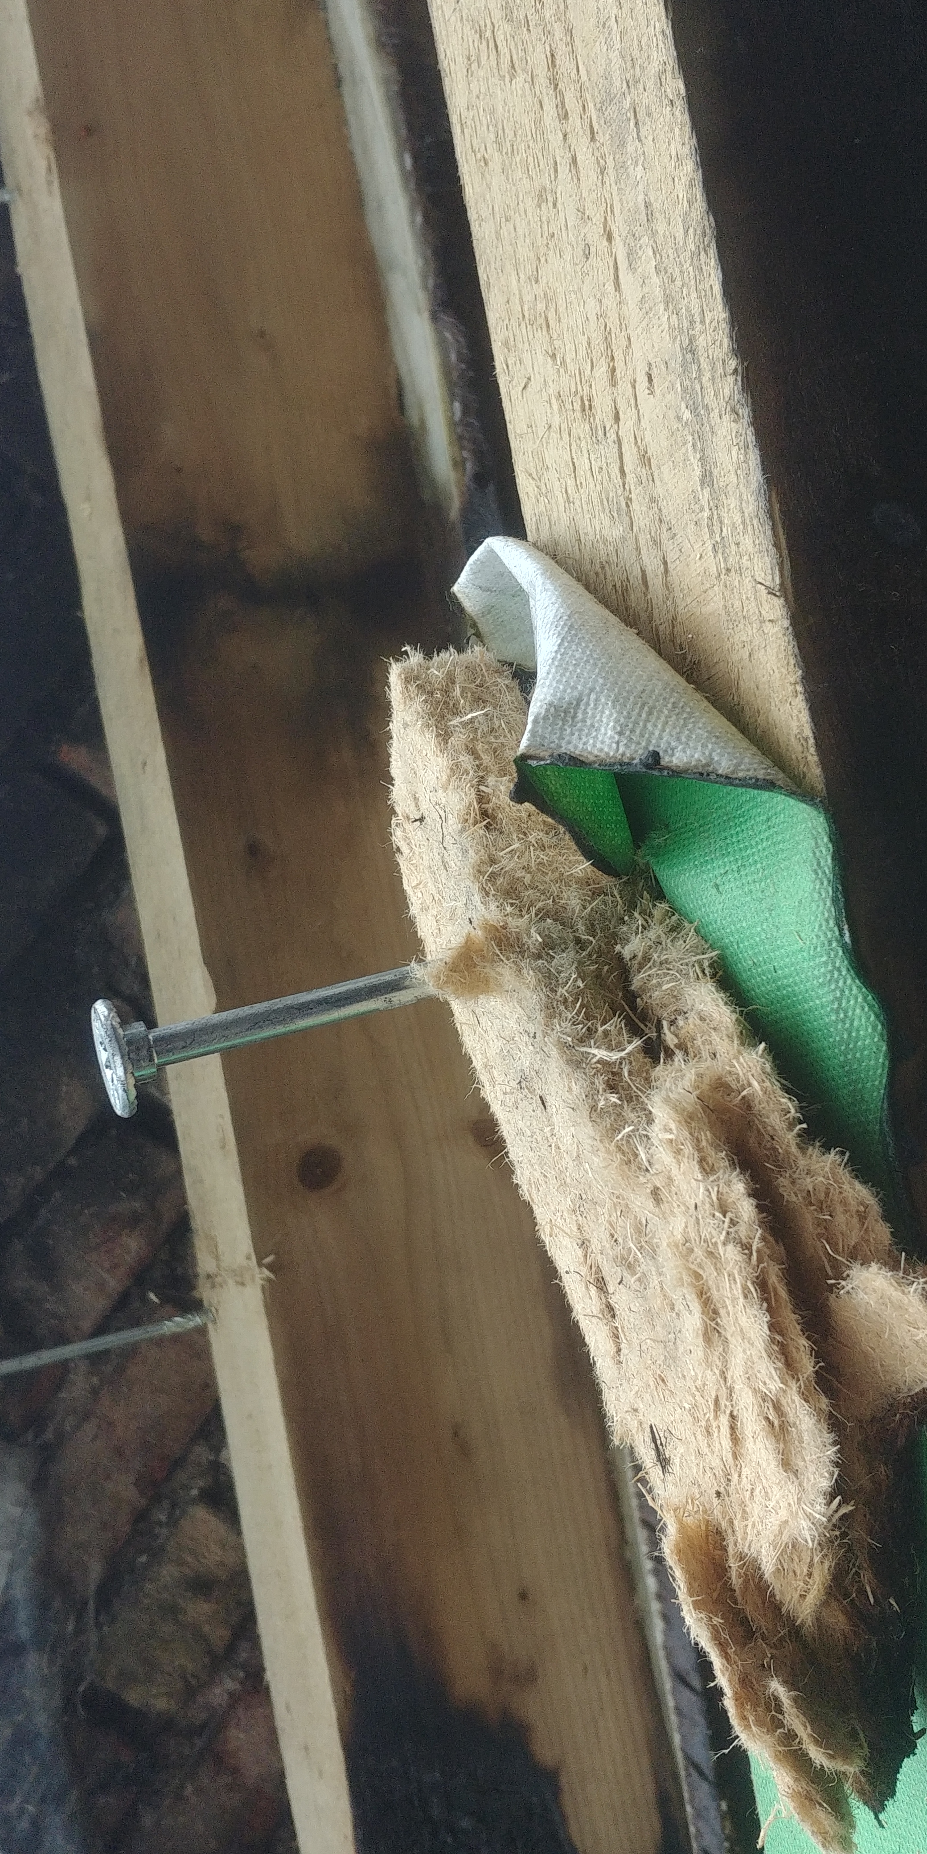
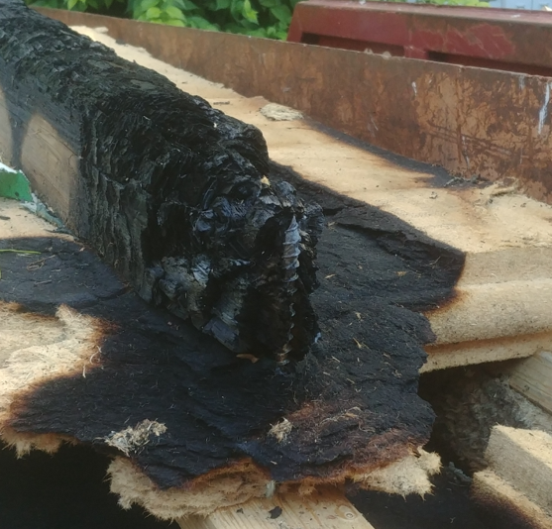
Holzweichfaserdämmung – Löschen fast unmöglich
Brandbekämpfung
Glimmende Dämmstoffe sind de facto nicht löschbar (hydrophobes Material)
Vollständig ausbauen notwendig
Dachstuhlbrand mit Holzweichfaser 2023 in München, 200 Einsatzkräfte, 22h Einsatzdauer
Fotos: Branddirektion München
Schraube eindrehen kann Entzündung
/ Glimmen auslösen – Reibungswärme
Kapselung ist durch Dübel funktionslos –
1 Loch reicht! z. B. Schrankaufhängung
https://www.presseportal.de/blaulicht/pm/131419/5555321
25

Slide 26
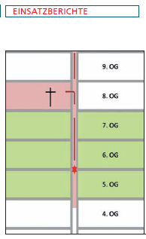
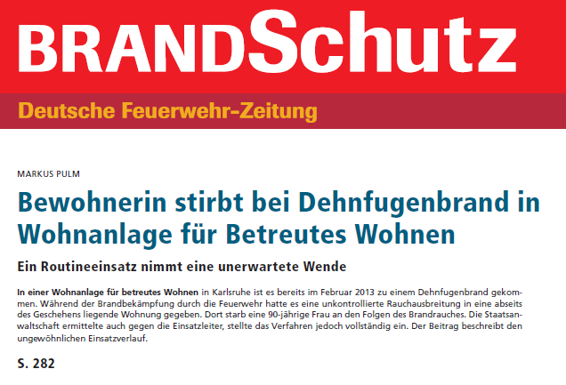
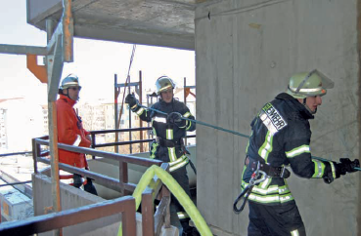
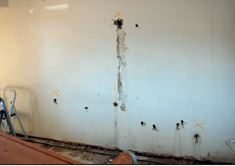
Holzweichfaser: Gefahr Kohlenstoffmonoxid
Glimmen = CO Freisetzung
CO Diffusion = Rauchausbreitung durch Wände (auch Beton!) = mehrere Tote in anderen Nutzungseinheiten zu erwarten
Brandschutzforschung der Bundesländer:
Seliger, U.; Wegner, S.; Voigt-Jungton, J. (2019) Forschungsbericht Nr. 195: Untersuchung der Diffusion von Kohlenstoffmonoxid durch Baustoffe [Forschungsbericht]. Heyrothsberge: Ständige Konferenz der Innenminister und –senatoren der Länder, Arbeitskreis V, Ausschuss für Feuerwehrangelegenheiten, Katastrophenschutz und zivile Verteidigung. Verfügbar unter: Bericht 195: Untersuchung der Diffusion von Kohlenstoffmonoxid durch Baustoffe
Wegner, S.; Kaufmann J.; Butscher, D. (2021) Forschungsbericht Nr. 209: Untersuchung der Permeation von Kohlenstoffmonoxid durch komplette Wandaufbauten [Forschungsbericht]. Heyrothsberge: Ständige Konferenz der Innenminister und –senatoren der Länder, Arbeitskreis V, Ausschuss für Feuerwehrangelegenheiten, Katastrophenschutz und zivile Verteidigung. Verfügbar unter: Bericht 209: Untersuchung der Permeation von Kohlenstoffmonoxid durch komplette Wandaufbauten
26
Quelle: Deutsche Feuerwehr-Zeitung Brandschutz Ausgabe 04/2015 Verlag W. Kohlhammer

Slide 27
Mehrwert der VB-Einsatzstellenbewertung für jede Feuerwehr
Intern:
Kontinuierlicher Verbesserungsprozess im Rahmen des Qualitätsmanagements möglich, z.B.
  Ausbildung: wird nach den VB Schutzzielen ausgebildet
  Taktik: waren die VB Forderungen bekannt, ausreichend, geeignet
  Technik: passen die VB Forderungen zu den Annahmen der Technik
  VB: gestellte Forderungen ausreichend, notwendig, geeignet, verhältnismäßig
  Leitstelle: Lagen die notwendigen Informationen (Lage, Nutzung, Risiko) vor
Enge Abstimmung abwehrender und vorbeugender Brandschutz
Extern:
Feuerwehr ist für Geschädigte auch am nächsten Tag (nach dem ersten Schock) nochmals da
Wachsen einer vertrauensvollen Zusammenarbeit zur Brandfahndung
Umsetzungsideen:
Studierende
Auszubildende
Aufgrund der Altersgrenze nicht mehr aktive Kameraden
Im Rahmen des nächsten Übungsdienstes
25

Slide 28
Mehrwert der VB-Einsatzstellenbewertung bei Datenweiterleitung an den FA VB/G
Zentrale Erfassung und Herausgabe der Daten durch die Branddirektion München unter strengen Datenschutzgesichtspunkten
Fakten statt Meinungen und Verhinderung der Extrapolation von Einzelereignissen
Nutzung der Daten für die Gremienarbeit (Normen, Richtlinien, bauaufsichtliche Regelwerke, …) möglich
Ergebnisweiterleitung an den FA Technik und dem AK Ausbildung zur Taktikausbildung
Hinweise an den DFV, die AGBF im deutschen Städtetag, die Bauaufsicht, den Arbeitsschutz, die Politik, …
auf fehlende, vor allem aber auch auf überflüssige, Maßnahmen des VB mit dem Ziel: ausreichend sicher, wirtschaftlich und praxisgerecht
Möglichkeit der frühzeitigen Risikoeinschätzung bei neuen Herausforderungen zum Klimaschutz, Mobilitätswende, Energiewende, …
25

Slide 29
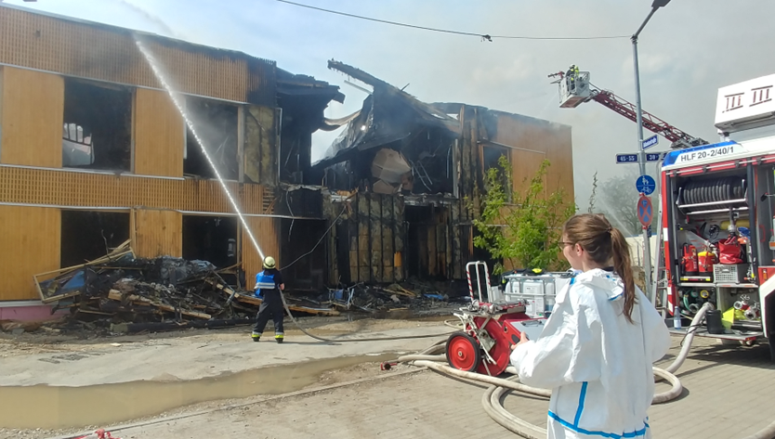
Rückfragen zur VB-Einsatzstellenbewertung
Datensammlung, -erfassung und -auswertung Studierende bei der Branddirektion München
bfm.vb@muenchen.de
089/2353-40011
Begleitung der wissenschaftlichen Bewertung und Datensicherheit
  BD Dipl.-Phys. Björn Maiworm
  Stabstelle Forschung, Innovation im VB
  bjoern.maiworm@muenchen.de
  089/2353-40010
Fachausschuss Vorbeugender Brand- und Gefahrenschutz der deutschen Feuerwehren (FA VB/G)
Ltd. BD Dipl.-Ing. (FH) Peter Bachmeier
Abteilungsleiter VB der Branddirektion München
bfm.vb-leitung.kvr@muenchen.de
089/2353-40000
Landeshauptstadt München
Kreisverwaltungsreferat
Branddirektion
Einsatzvorbeugung
Mit Leidenschaft dabei

